Slide 1
第一篇
生物分子结构与功能
彭翼飞 yvettegz@163.com
基础医学院生物化学与分子生物学教研室

Slide 2
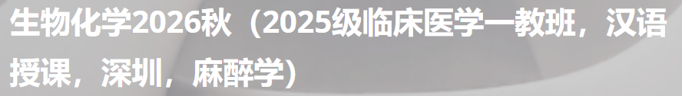
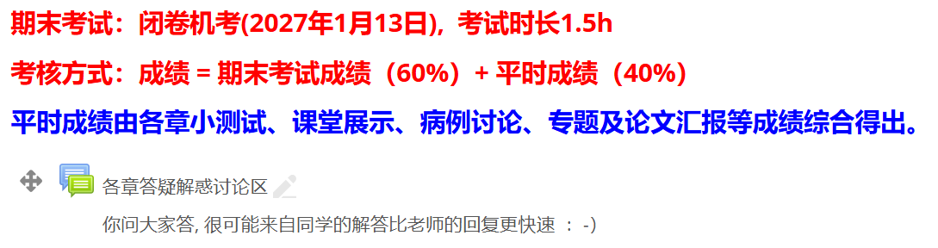
爱课平台课程
转专业同学请自己在平台上选择本课程

Slide 3
第一篇 生物分子结构与功能
第一章 蛋白质的结构与功能（8学时）
第二章 核酸的结构与功能（4学时）
第三章 酶与酶促反应（8学时）
第四章 聚糖的结构与功能（略）
第五章 水和无机元素 （略）
第六章 维生素
Notes:
第四章第五章不讲，也不考试。 学习酶学这一章时同时学习第六章维生素
第十版教材中，酶学是第二章，核酸的结构与功能是第三章，但仍依以前版本中的顺序讲授。

Slide 4
第一章
蛋白质的结构与功能
Structure and Function of Protein

Slide 5
什么是蛋白质?
蛋白质(protein)是由许多氨基酸通过肽键相连形成的高分子含氮化合物。
Protein源自希腊语 Proteios，意为primary(第一、最初、首要)，可见蛋白质的重要性。

Slide 6
蛋白质是生命活动的物质基础
“三多一广”
  分布广： 所有器官、组织都含有蛋白质；
  细胞的各个部分都含有蛋白质
含量多： 湿重：约占体重的17－22% ；
干重：人体总固体重量（干重）的45%
种类多： 一个大肠杆菌：＞3000种
一个真核细胞：数万种
功能多： 执行各种生理功能
Notes:
某些组织含量更高，例如脾、肺及横纹肌等高达80%
人体内蛋白质：＞ 10万种
生物界： 约1百亿种 ？

Slide 7
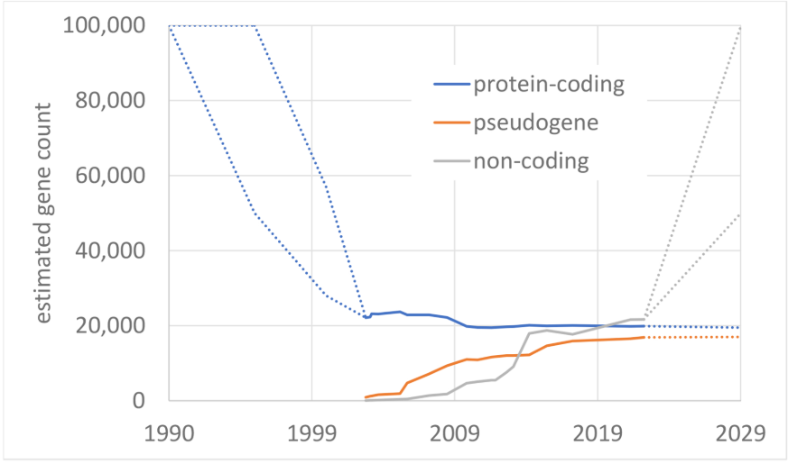
蛋白编码基因数量：
约19500
目前已知的人类蛋白编码基因、假基因及非编码基因数量。
虚线代表根据文献得来的平均估计数值。
Notes:
目前科学界认为人类蛋白编码基因的数量已稳定在19500 左右。 （因为可变剪接普遍存在等因素，实际蛋白质种类远超过此数）
上图源自： The status of the human gene catalogue. Nature. 2023 Oct 4;622(7981):41–47. doi: 10.1038/s41586-023-06490-x

Slide 8
蛋白质是生命活动的执行者
功能多：
参与构成各种细胞及组织
特殊生物学功能
1）作为生物催化剂: 酶
2）代谢调节作用: 激素、生长因子
3）免疫保护作用: 免疫球蛋白
4）物质的转运和存储: 血红蛋白、血浆脂蛋白
5）运动与支持作用: 肌肉蛋白
6）参与细胞间信息传递: G蛋白
氧化供能
Notes:
每1g 蛋白质在体内氧化分解可提供约4 Kcal/16.7KJ 热量。 和1g糖产能类似。 而1g脂肪产能37.56kJ（9.0kcal）
关于蛋白质的功能，参见本章第三节

Slide 9
本章基本内容
蛋白质的分子组成
蛋白质的分子结构
蛋白质结构与功能的关系
蛋白质的理化性质（自学）
蛋白质的分离、纯化与结构分析（自学）

Slide 10
第一节 蛋白质的分子组成
Molecular Components of Protein
蛋白质的元素组成特点
蛋白质的基本结构单位：氨基酸
编码氨基酸的分类(重点）
氨基酸的理化性质
关于肽的简介

Slide 11
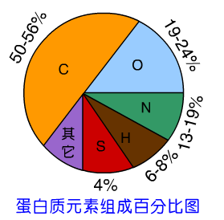
一、 蛋白质的元素组成
主要有C、H、O、N和S, 其次有少量的P, Fe, Cu, Zn, Mn, I, … 。
Notes:
少数蛋白质不含S元素。

Slide 12
• 各种蛋白质的含氮量接近
各种蛋白质含氮量平均为16％
100g 蛋白质含氮16g
1g氮=6.25g 蛋白质 6.25称为蛋白系数
蛋白质克数=样品中含氮克数×6.25
食品工业蛋白质含量测定金标准: 凯氏定氮法
Notes:
各种Pr的含氮量约13-19%，平均为16%。
由于Pr是体内最主要的含氮物质（或者说生物组织中绝大部分氮元素存在于Pr中），因此，测定生物样品的含氮量就可推算出Pr的大致含量。

Slide 13
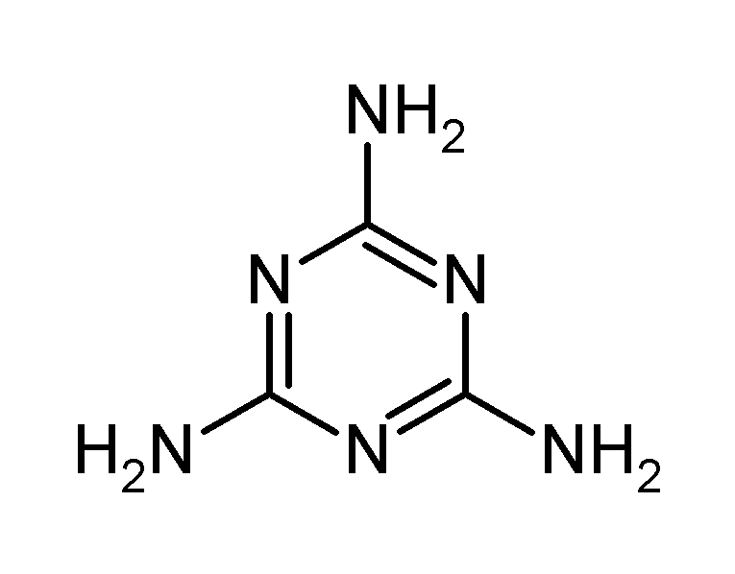
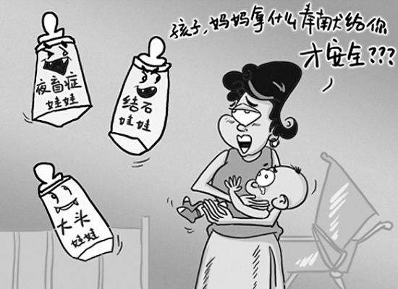
凯氏定氮法的“悲剧”
2008年“中国奶制品污染事件”
三聚氰胺(C₃H₆N₆)
（含氮量 66%）
Notes:
据粗略统计，在“毒奶粉”事件中，受害者儿童有高达30万人，他们普遍的发病征兆是“大头症”，变成了“大头娃娃”

Slide 14
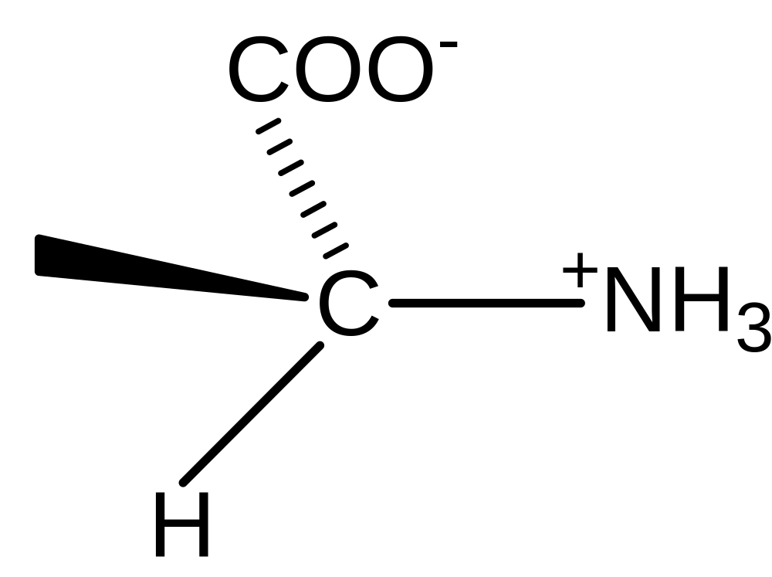
二、L-α-氨基酸是蛋白质的基本结构单位
参与蛋白质合成的20种氨基酸均属L-α-氨基酸 (amino acids, aa，甘氨酸除外）。
R
CH3
H
α
甘氨酸
丙氨酸
L- α-氨基酸的通式
Notes:
不对称碳原子 chiral carbon

Slide 15
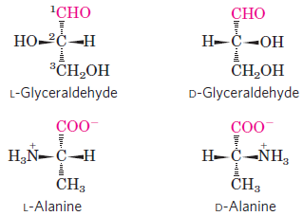
构成蛋白质的氨基酸都是L构型
与甘油醛比较，含C的基团放在纵轴上，-COOH在上，H在右侧为L型，H在左侧为D型。
旋光性上， ２０种氨基酸约一半左旋，一半右旋。
Notes:
L-甘油醛在RS系统中为S-甘油醛 ， L-氨基酸都是S-氨基酸
注意: 这里的L不代表左旋(levorotatory)，D也不代表右旋(dextrorotatory) ！ 虽然L－甘油醛的得名是因其为左旋异构体。

Slide 16
为什么蛋白质只选择L型氨基酸作为组成成分？
答：这可能与蛋白质的发生和进化相关，也与蛋白质合成相关的糖和核酸的发生和演化相关。地球生命的蛋白质合成体系只适合L型氨基酸。
如果将与氨基酸连接的tRNA上的D型核糖换成L型核糖，则可合成D型氨基酸的肽。

Slide 17
三、氨基酸的分类（依侧链的极性及电荷）
非极性脂肪族氨基酸 (7种)
极性中性氨基酸 (5种)
芳香族氨基酸 (3种)
酸性氨基酸 (2种)
碱性氨基酸 (3种)
Notes:
有些氨基酸比如Gly, Cys, His的侧链并不具有所在分组侧链的典型性质，它们归类到某一组其实有点勉强.
牢记这种分类，并熟悉氨基酸的三字母缩写! 如果是基础医学院创班，单字母缩写也要求熟悉！

Slide 18
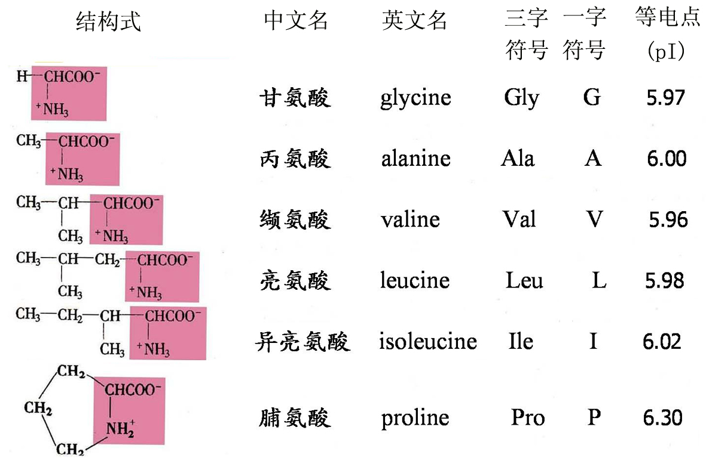
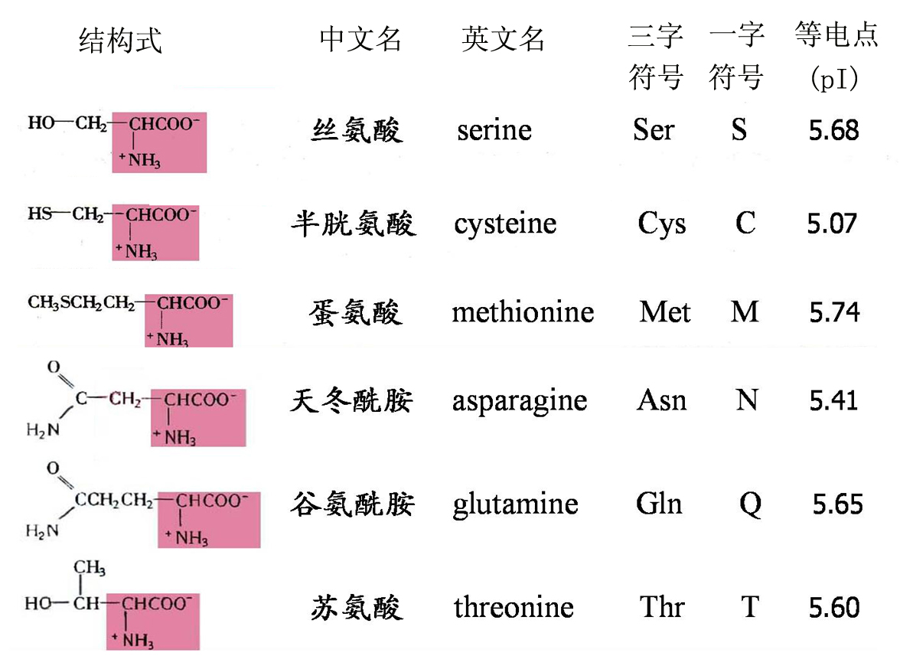
1. 非极性脂肪族氨基酸
甲硫氨酸
Notes:
侧链含烃链的氨基酸,此类氨基酸在水溶液中溶解度小. 谐音记忆法；“谱写一两个丙肝患者”（缺蛋氨酸）
Phe, Trp可归入此类，尤其Phe.
Gly侧链谈不上极性和非极性，放哪一组都不合适，估且扔这一组。 有的资料中，Gly被放在极性中性氨基酸这一组里。
本组以Val,Leu,Ile最为典型，它们多见于蛋白质的内部。

Slide 19
2. 极性中性氨基酸
Notes:
侧链有极性但不带电荷 水中溶解度大。 Tyr可归入此类
本组成员可与水分子形成氢键，不过-SH形成氢键的能力很弱，但有弱酸性，易失去质子。-SH的pKa=8.18

Slide 20
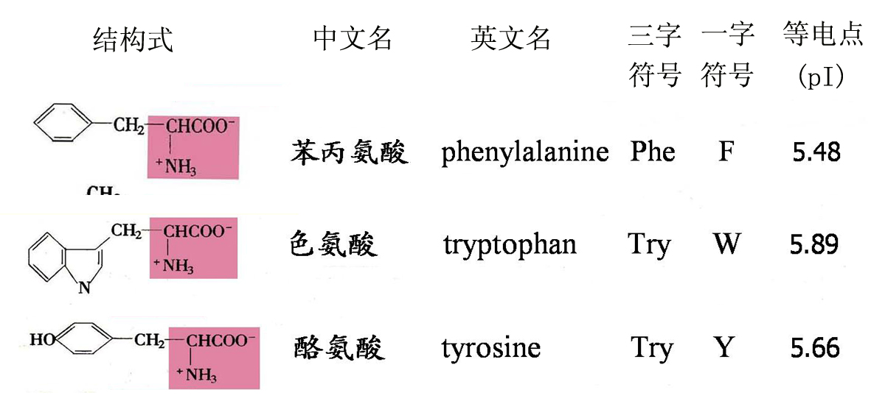
3. 芳香族氨基酸
苯基
吲哚基
trp
tyr
酚基
Notes:
Phe，Trp侧链均为非极性，Trp侧链的非极性远弱于Phe。
关于Tyr，有矛盾的说法，有的将之归入侧链极性氨基酸, 有的则归入疏水性氨基酸， 疏水性较弱。

Slide 21
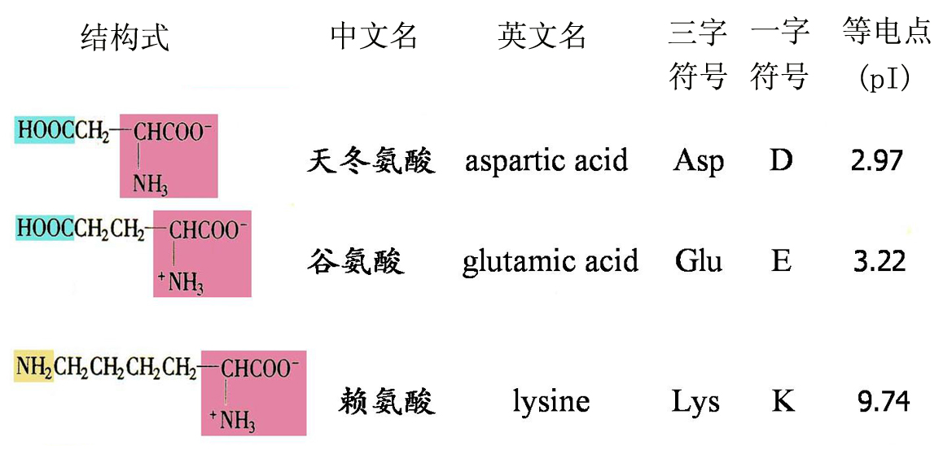
4. 酸性氨基酸
Notes:
生理条件下侧链基团带负电荷

Slide 22
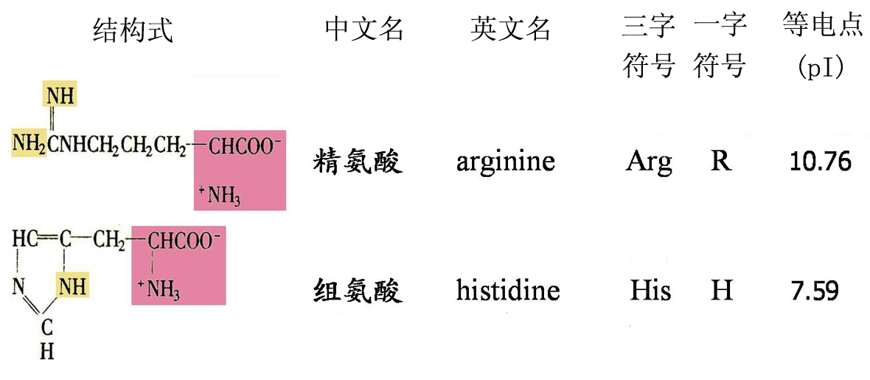
5. 碱性氨基酸
胍基
咪唑基
Notes:
His residues facilitate many enzyme-catalyzed reactions by serving as proton donors/acceptors.
生理条件下侧链基团带正电荷

Slide 23
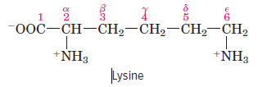
氨基酸C原子编号有两种方式
Lysine
Notes:
For most other organic molecules, carbon atoms are simply numbered from one end, giving highest priority (C-1) to the carbon with the substituent containing the atom of highest atomic number. Within this latter convention, the carboxyl carbon of an amino acid would be C-1.

Slide 24
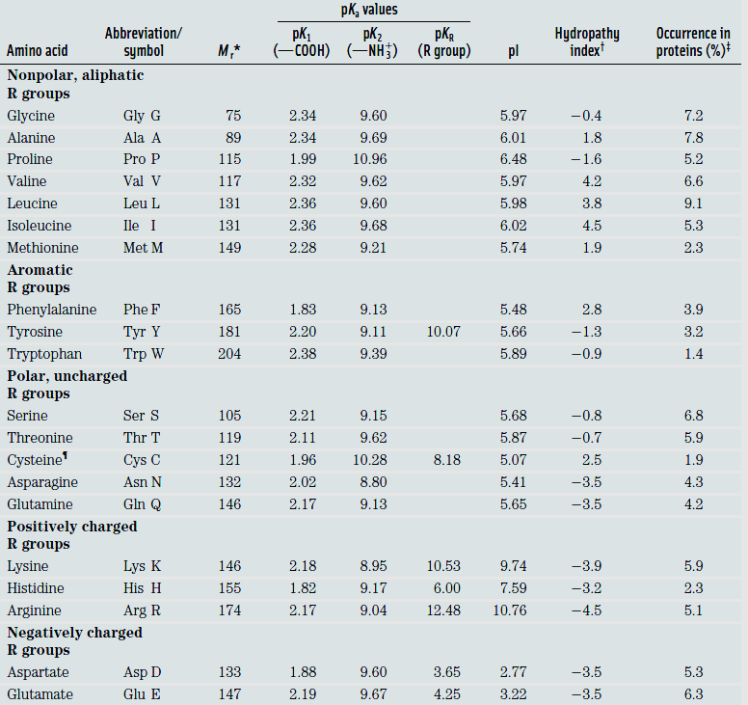
参与合成蛋白质的二十种氨基酸
Notes:
源自 lehninger’s principles of biochemistry 6th edition
Properties and Conventions Associated with the Common Amino Acids Found in Proteins
† A scale combining hydrophobicity and hydrophilicity of R groups. The values reflect the free energy (ΔG ) of transfer of the amino acid side chain from a hydrophobic solvent to water. This transfer is favorable (ΔG<0; negative value in the index) for charged or polar amino acid side chains, and unfavorable (ΔG>0; positive value in the index) for amino acids with nonpolar or more hydrophobic side chains.
‡Average occurrence in more than 1,150 proteins. From Doolittle, R.F. (1989) Redundancies in protein sequences. In Prediction of Protein Structure and the Principles of Protein Conformation(Fasman, G.D., ed.), pp. 599–623, Plenum Press, New York.
¶Cysteine is generally classified as polar despite having a positive hydropathy index亲水性指数. This reflects the ability of the sulfhydryl group to act as a weak acid and to form a weak hydrogen bond with oxygen or nitrogen.

Slide 25
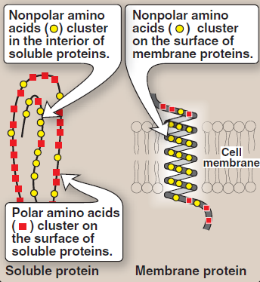
氨基酸按侧链极性分类的意义
极性氨基酸残基多位于蛋白质的表面或膜内外侧，非极性氨基酸残基多位于蛋白质的内部，或膜内。
酶的活性中心中，催化基团通常为亲水基团（即亲水性氨基酸残基的侧链基团）
多肽链合成后的修饰通常发生在亲水基团
有助于判断哪些氨基酸参与蛋白质与DNA之间的序列特异性相互作用。
分离纯化氨基酸的基础

Slide 26
含硫氨基酸： 甲硫氨酸、半胱氨酸
含巯基的氨基酸： 半胱氨酸
含羟基的氨基酸： 丝氨酸、苏氨酸、酪氨酸
支链氨基酸（BCAA）：缬氨酸、亮氨酸、异亮氨酸

Slide 27
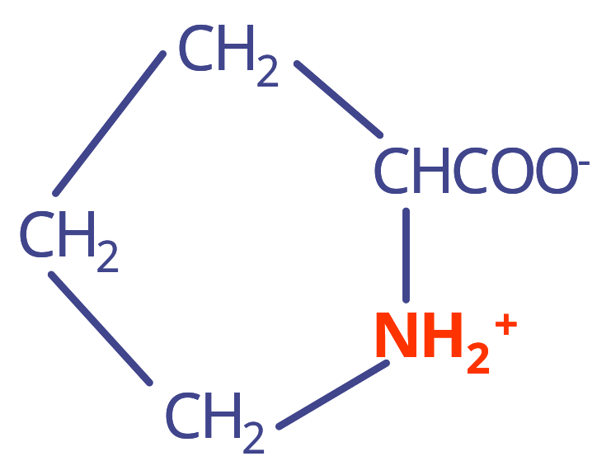
唯一亚氨基酸：
脯氨酸
只一种构型的氨基酸：
H-CHCOO⁻
⁺NH₃
甘氨酸
Notes:
杂环亚aa

Slide 28
编码氨基酸
定义：参与蛋白质合成的20种氨基酸,又称标准氨基酸
特点：有各自的遗传密码 ；无种属特异性
非编码氨基酸
1. 不参与构成蛋白质，以游离形式存在
如瓜氨酸，鸟氨酸，同型半胱氨酸等
2. 没有遗传密码却参与构成蛋白质
羟脯氨酸，羟赖氨酸，胱氨酸等
Notes:
严格来说，已发现22种编码氨基酸（但另两种仅见于极少数蛋白，没有普遍性）。
鸟氨酸 ornithine H₂NCH₂CH₂CH₂CH（NH₂）COOH，是一种碱性氨基酸。仅存在于短杆菌酪肽、短杆菌肽S等抗菌性肽中。

Slide 29
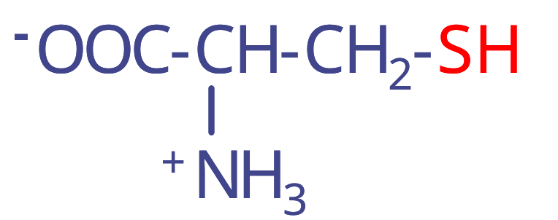
胱氨酸(cystine)的生成
-
HS
-
HS
-
-
CH
CH
-
-
CH
CH
-
-
COO
⁺
COO
2
2
+
NH₃
-HH
-
-
-
OOC
-
OOC
-
-
CH
CH
-
-
CH
CH
-
-
S
S
S
S
-
-
CH
CH
-
-
CH
CH
-
-
COO
COO
2
2
2
2
NH
+
NH₃
+
NH
+
3
3
^{二硫键}
胱氨酸

Slide 30
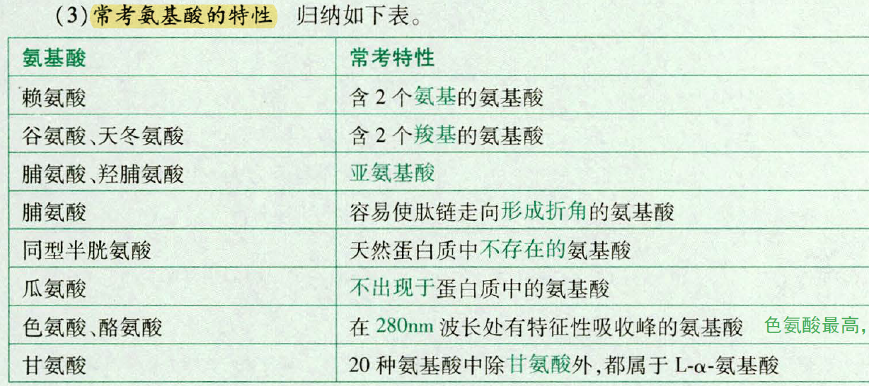
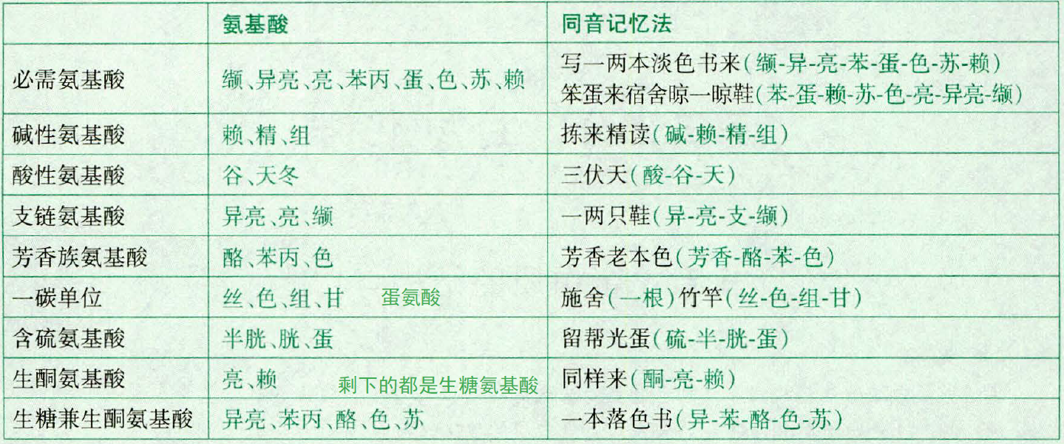
Notes:
其它氨基酸分类

Slide 31
Amino Acid Song
Asp and glu’s side chains of R
Say to protons “au revoir”
Glutamine, asparagine
Bear carboxamide amines
Threonine and tiny ser
Have hydroxyl groups to share
These twen-TY amino A’s
Can combine a zillion ways
proton: 质子
au revoir: 再见（法语）
carboxamide amine: 酰胺
hydroxyl group: 羟基
zillion: 特别大的数字，无限数的
Lysine, arginine and his
Basic ones you should not miss
Ala, leu, val, ile, and met
Fill the aliphatic set
Proline bends and cys has ‘S’
Glycine’s R is the smallest
Then there’s trp and tyr and phe
Structured aromatically
basic: 碱性的
aliphatic： 脂肪族的
bend: 弯曲
aromatically: 芳香性地

Slide 32
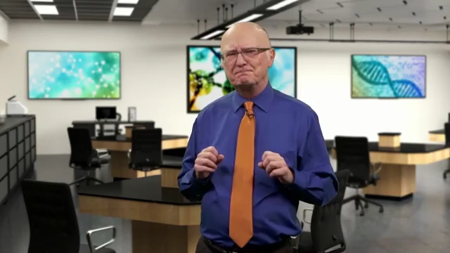
Kevin Ahern, PhD, professor of Biochemistry and Biophysics in Oregon State University
原视频见：https://www.bilibili.com/video/BV1LJ411675R?p=3

Slide 33

第21种氨基酸： 硒半胱氨酸（Sec,U)
极少数蛋白中含有硒半胱氨酸，可由相应的tRNA携带直接掺入正在延伸中的多肽链。
人体至少20多种蛋白含硒元素，主要是些催化氧化还原反应的酶，比如： 谷胱甘肽过氧化物酶、甲状腺素5'-脱碘酶、硫氧还蛋白还原酶等
Notes:
生理条件下带负电荷
Selenocysteine 由UGA（即乳白密码子）编码，UGA通常用作终止密码子，但如果在mRNA中有一个硒半胱氨酸插入序列(SelenoCysteine Insertion Sequence, SECIS)，UGA就用作硒半胱氨酸的编码。SECIS序列是由特定的核苷酸序列和碱基配对形成的二级结构决定的。

Slide 34
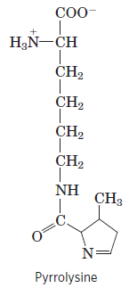
特例：吡咯赖氨酸（Pyl,O)
见于产甲烷的古细菌的甲胺甲基转移酶中，以及极少数细菌中。是目前已知的第22种参与蛋白质生物合成的氨基酸。
Notes:
L-吡咯赖氨酸pyrrolysine[pɪ‘rɒlaɪzɪn 由UAG编码，UAG又称琥珀密码子 amber codon。 2002年发现。

Slide 35
课堂练习
不出现于蛋白质中的氨基酸是 （多选）
A.同型半胱氨酸 B.赖氨酸 C.瓜氨酸 D.精氨酸 E.胱氨酸
蛋白质分子中的氨基酸属于下列哪一类
A. D-β-氨基酸 B. L-β-氨基酸
C. L-α-氨基酸 D. D-α-氨基酸
E. 以上都不是
A，C
C

Slide 36
四、氨基酸具有共同或特异的理化性质
1. 两性解离
氨基酸是两性电解质，其解离方式取决于所处溶液的酸碱度。
在某一pH的溶液中，氨基酸解离成阳离子和阴离子的趋势及程度相等，成为兼性离子（zwitterion），呈电中性。此时溶液的pH值称为该氨基酸的等电点(isoelectric point, pI)
Notes:
等电点是氨基酸的特征常数。
zwitterion[‘tsvɪtəraɪən]
两性电解质 ampholyte\ ˈam(p)-fə-ˌlīt \

Slide 37
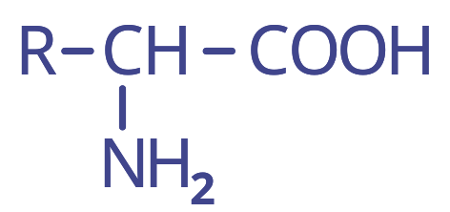
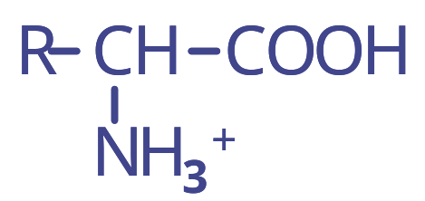
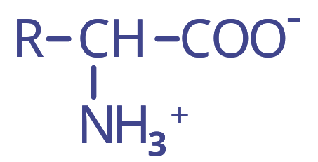
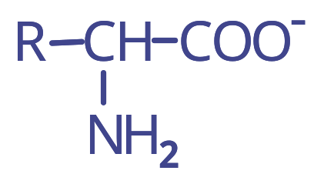
氨基酸的解离
K₁: -COOH 解离常数
K₂: -NH₃⁺ 解离常数
K₁
K₂
+OH⁻
+OH⁻
+H⁺
+H⁺
阳离子
兼性离子
阴离子
pH<pI
pH=pI
pH>pI
Notes:
此处的K为解离常数。 务必明白兼性离子的特点：净电荷为零。
等电点时的氨基酸溶解度最小，易于沉淀。

Slide 38
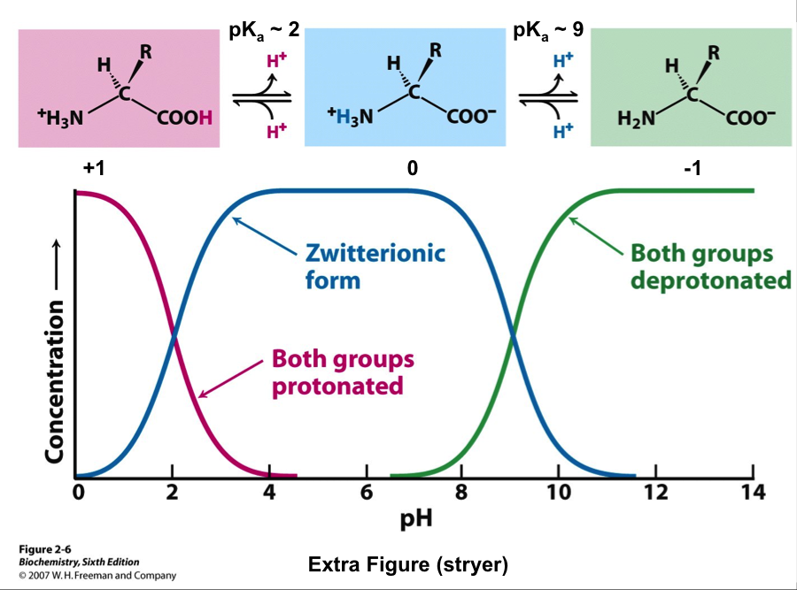
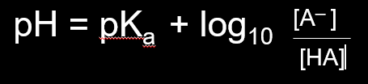
不同pH时氨基酸的解离状态
Notes:
Henderson-Hasselbalch equation: pH=pKa+log[A–]/[HA] 亨-哈二氏方程
pH低于pKa₁时，溶液中主要为阳离子（没有阴离子，少量兼性离子的数量取决于pH与pKa₁的距离，pH比pKa₁小1时兼性离子已非常少）， pH=pKa₁时， 阳离子浓度与兼性离子浓度相等 ，随着pH继续升高，兼性离子越来越多而阳离子越来越少，pH到达pI时，氨基酸全部呈兼性离子状态。 pH进一步升高，则兼性离子渐少，阴离子开始逐渐增加，当pH到pKa₂时，兼性离子数量与阴离子数量相同， 当pH大于pKa₂时，溶液中以阴离子为主（没有阳离子，少量兼性离子数量取决于pH与pKa₂的距离，距离越远，兼性离子越少，pH比pKa₂大1个单位时，兼性离子已非常少）
很显然，在中性pH左右较宽范围内，溶液中以兼性离子为主。
注意，并不是 pH大于等电点，氨基酸分子就全带负电荷 ，或者pH小于等电点就全带正电荷 ，而是溶液中的氨基酸总体带负电荷或正电荷，净电荷不一定是整数，具体取决于pH与pKa的距离。

Slide 39
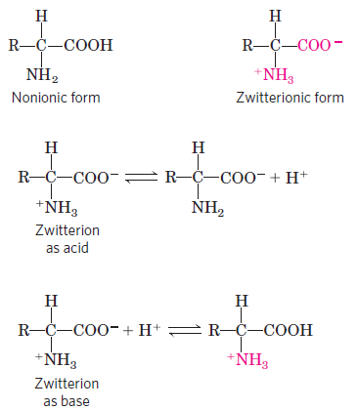
pH=pI
溶液中的氨基酸通常呈解离状态，非解离态的极少
  pH=pI 为兼性离子
  pH>pI 净负电荷
  pH<pI 净正电荷
pH > pI
pH < pI
Notes:
人体环境（pH=7.4)中：
游离中性氨基酸主要呈兼性离子，极少量阴离子;
His 主要为兼性离子，极少量阳离子
Arg, Lys呈阳离子
Asp, Glu呈阴离子

Slide 40
氨基酸等电点（pI）的计算
等于兼性离子两侧pK值的平均值
中性氨基酸：pI=1/2（pK₁+pK₂)
酸性氨基酸： pI=1/2（pK₁+pK₂)
碱性氨基酸： pI=1/2（pK₂+pK₃)
Notes:
pK： 解离常数的负对数
Equilibrium constants for ionization reactions are usually called ionization constants or acid dissociation constants, often designated Ka.
The pKa is a measure of the tendency of a group to give up a proton, with that tendency decreasing tenfold as the pKa increases by one unit.

Slide 41
中性氨基酸pI计算
K₁
K₂
+H⁺
+H⁺
A⁺
A⁰
A⁻
pI=1/2（pK1+pK2）

Slide 42
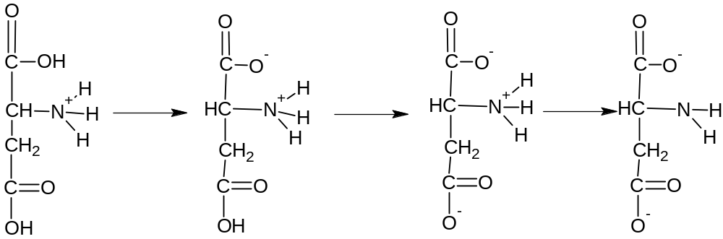
酸性氨基酸pI计算
K₁
K₂
K₃
+H⁺
+H⁺
+H⁺
2.09
3.86
9.82
A⁺
A⁰
A⁻
A²⁻
pI=1/2（pK1+pK2)
pI=(2.09+3.86)/2=2.97
Notes:
天冬氨酸

Slide 43
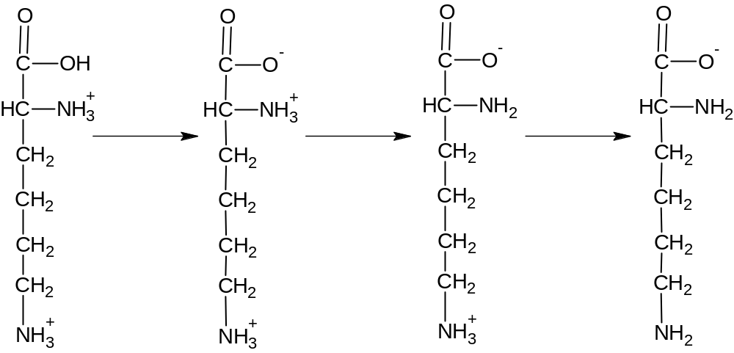
碱性氨基酸pI计算
K₁
K₂
K₃
+H⁺
+H⁺
+H⁺
2.18
8.95
10.53
A²⁺
A⁺
A⁰
A⁻
pI=1/2（pK2+pK3)
pI=(8.95+10.53)/2=9.74
Notes:
赖氨酸

Slide 44
等电点的应用
1. 电泳分离氨基酸
2. 离子交换树脂分离氨基酸
例：有一混合氨基酸溶液，各种氨基酸的pI分别为4.6，5.0，5.3，6.7，7.3。电泳时欲使其中4种泳向正极，缓冲液的pH应该是：
D
A． 4.2
B. 4.8
C. 6.2
D. 7.2
E. 8.2

Slide 45
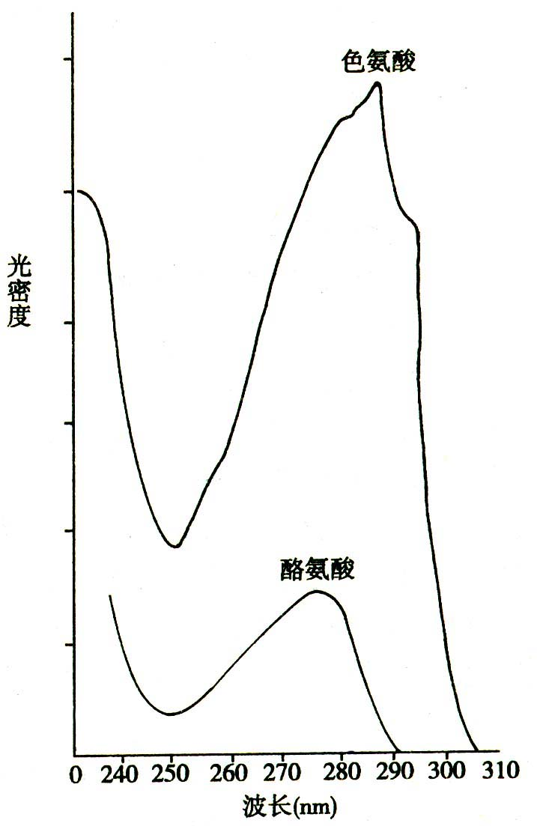
2. 紫外吸收
色氨酸与酪氨酸分子中有共轭双键而对紫外光有吸收作用，最大吸收峰在 280 nm 附近，且光吸收强度（A₂₈₀)与氨基酸浓度成正比。
可用于快速测定蛋白质含量。
苯丙氨酸
苯丙氨酸对280nm光线的吸收很弱，几乎可以忽略。
芳香族氨基酸的紫外吸收
Notes:
最简便快速的蛋白定量方法，但不精确，不适合不含Trp/Tyr的蛋白质，虽然大多数Pr中均含有Trp和Tyr。
有的练习资料里提紫外吸收时，笼统地说芳香族氨基酸吸收强。

Slide 46
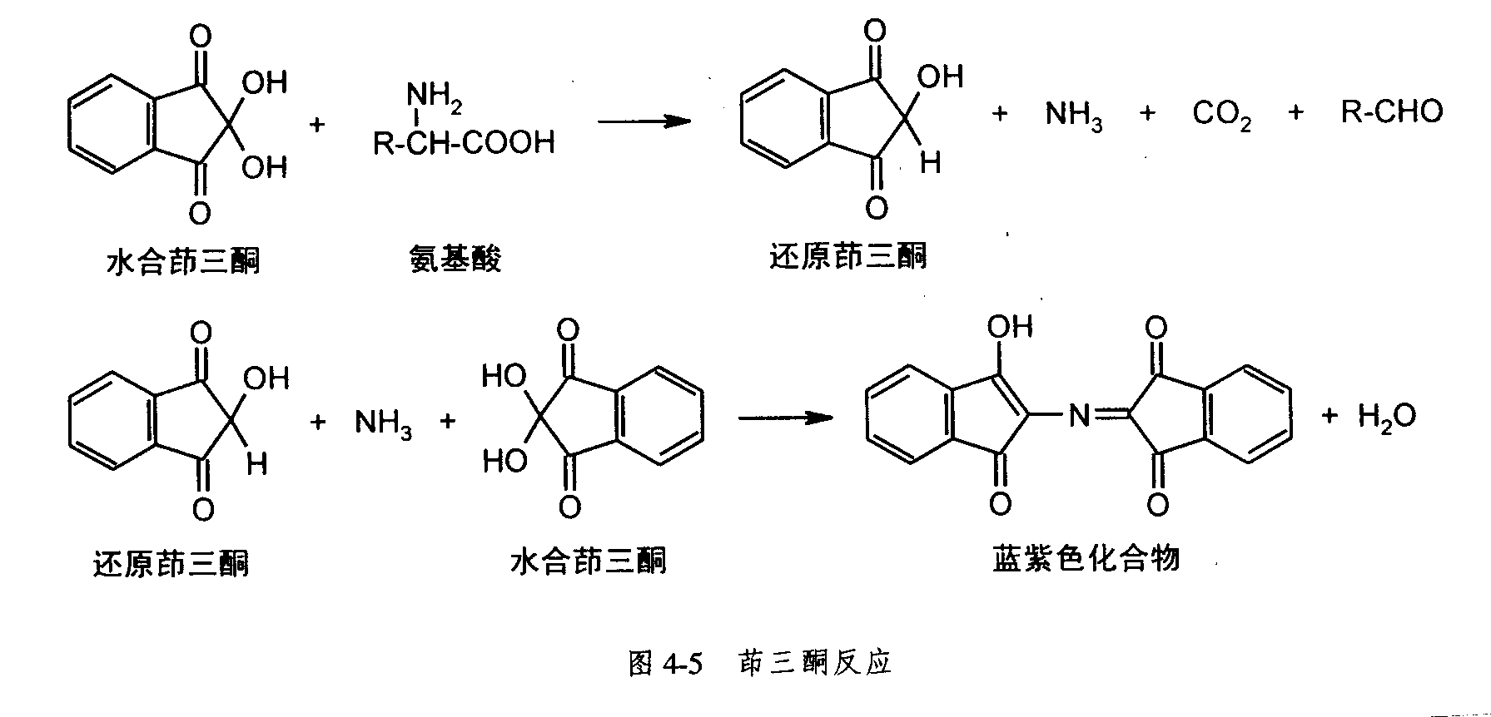
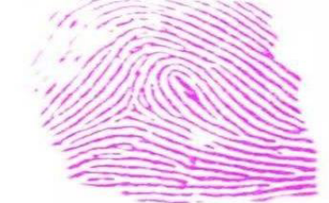
3. 茚三酮反应
氨基酸与茚三酮水合物共热，生成蓝紫色化合物。
例外：与Pro生成黄色物质，与 Gln、Asn生成棕色物质。
应用：氨基酸定量分析；
采集犯罪现场留下来的指纹等
Notes:
蓝紫色化合物最大吸收峰在570nm处。 此吸收峰值与氨基酸释放出的氨量成正比关系，因此可作为氨基酸定量分析方法。
所有氨基酸及具有游离α-氨基和α-羧基的肽与茚三酮反应都产生蓝紫色物质。

Slide 47
五、生物活性肽具有生理活性及多样性
（一）肽键（peptide bond)
通常是由一个氨基酸的α-羧基与另一个氨基酸的α-氨基脱水缩合而成的酰胺键，这类肽键又称为真肽键（eupeptide bond）。
异肽键（isopeptide bond）: 两个氨基酸通过侧链羧基或侧链氨基形成的肽键。
Notes:
比如GSH中Glu以γ羧基与Cys的氨基反应生成肽键就是异肽键。
比如泛素与待降解蛋白的连接即通过异肽键（泛素C端羧基与待降解蛋白的Lys侧链上的氨基生成异肽键，泛素分子本身有多个Lys, 与其它泛素分子之间亦可通过异肽键相连。）
以异肽键相连的肽都不在核糖体上生成

Slide 48
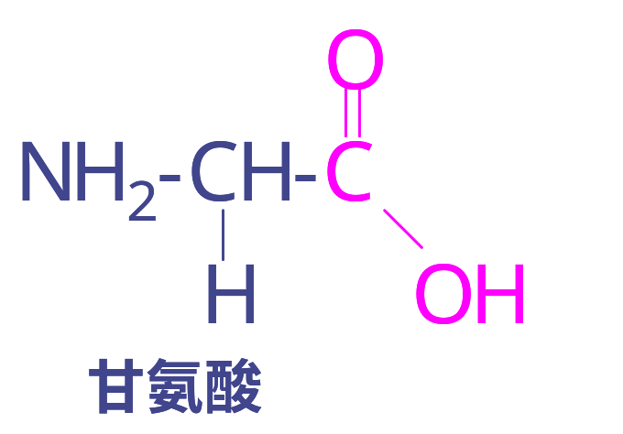
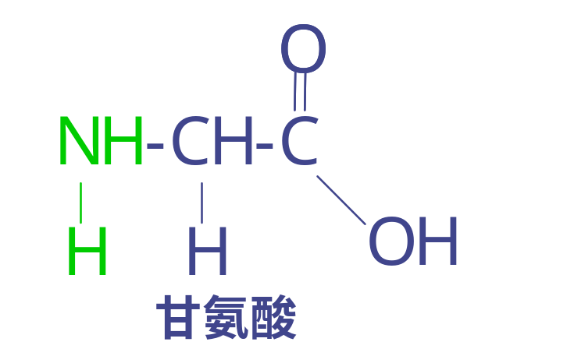
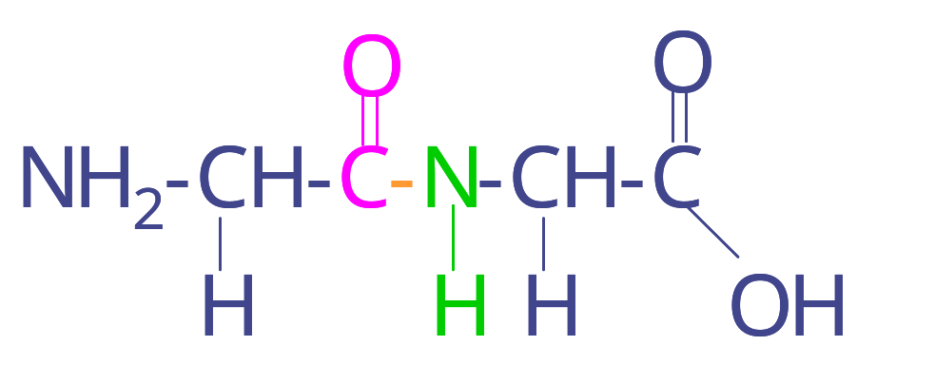
+
-HOH
甘氨酰甘氨酸
肽键
Notes:
肽仍有游离的氨基和羧基，可进一步与其他aa或肽作用形成新的肽键。

Slide 49
肽是由氨基酸通过肽键缩合而形成的化合物。
两分子氨基酸缩合形成二肽
三分子氨基酸缩合则形成三肽……
寡肽(oligopeptide): 由20个以内aa相连而成的肽。
多肽(polypeptide): 由20个以上aa相连形成的肽。
实际上，多少个氨基酸残基以内算寡肽没有绝对规定。
Notes:
教材中关于寡肽和多肽的区别以20个aa为界。

Slide 50
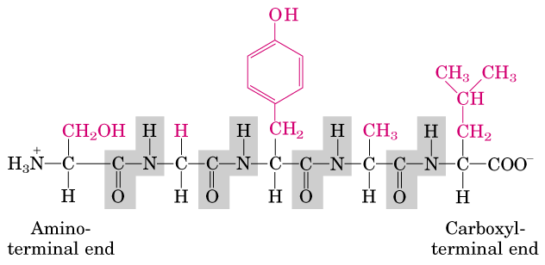
书写： Ser-Gly-Tyr-Ala-Leu 氨基端在左侧
SGYAL
Notes:
如果顺序反过来，写成Leu-Ala-Tyr-Gly-Ser，则是完全不同的另一个五肽。

Slide 51
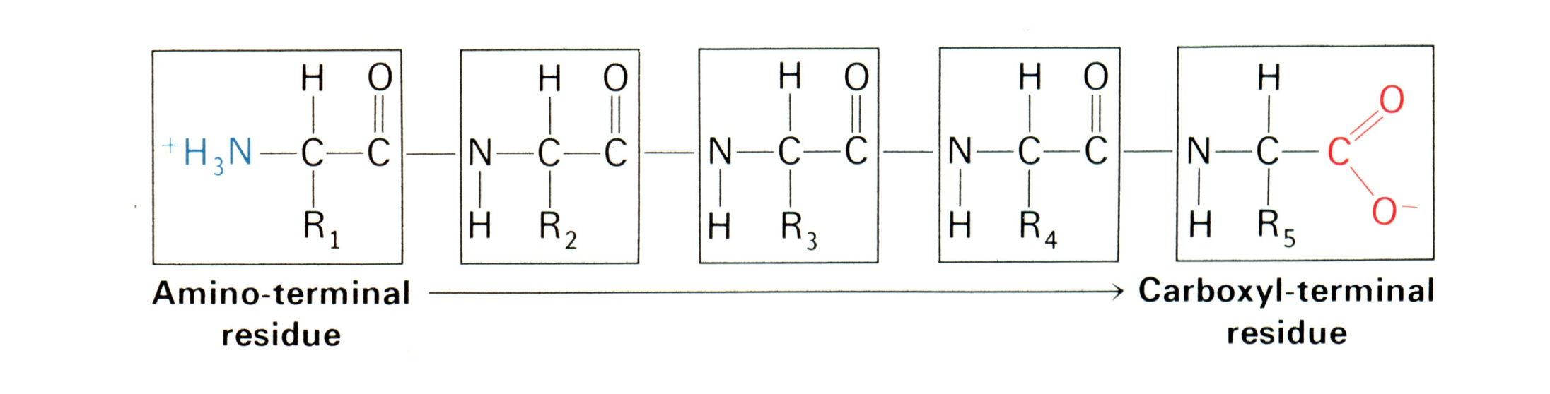
多肽又称多肽链(polypeptide chain)
* 多肽链中的氨基酸分子因为脱水缩合而基团不全，被称为氨基酸残基(residue)。
多肽链有两端
N 端（氨基末端）：多肽链中有自由氨基的一端
C 端（羧基末端）：多肽链中有自由羧基的一端
多肽链有方向性：N 端 C 端
Notes:
肽链的两个末端不同，因此我们说它有方向性，通常把氨基端看成是肽链的头，这与多肽链的合成方向一致，多肽链的合成开始于氨基端，结束于羧基端
N 肽含有N－1个肽键

Slide 52
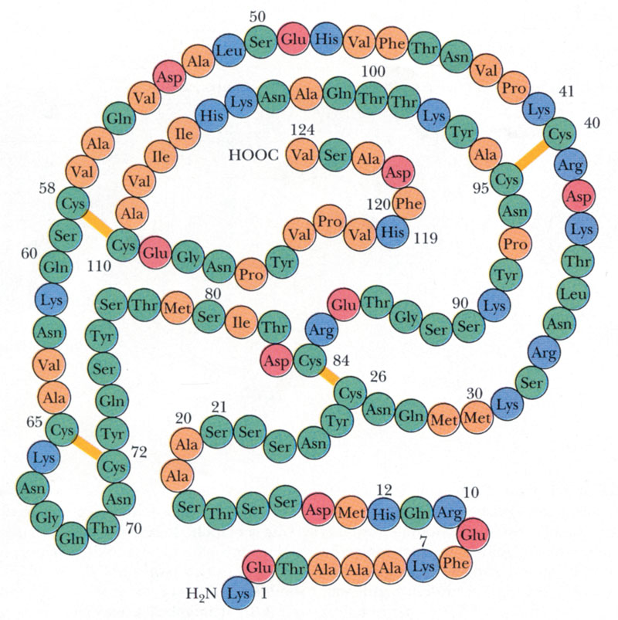
^{C端}
牛核糖核酸酶
（RNase A）
N端
Notes:
N端1号,依次向C端排列， 该图以四种色区分四类氨基酸， 这里Gly和Tyr都归到极性中性氨基酸， Phe归入非极性脂肪族氨基酸； 没有Trp ； 51位（Leu）颜色有误。

Slide 53
“多肽”和“蛋白质”的关系
蛋白质和多肽两词没有严格的界限，它们都是氨基酸的多聚物，许多场合常常混为一谈。
通常把由39个aa残基组成的促肾上腺皮质激素（ACTH）作为多肽，而把51个aa残基的胰岛素归属蛋白质，以50个aa残基为界就是习惯上的多肽与蛋白质的分界线；亦有说法以分子量10000为界。

Slide 54
氨基酸残基的平均分子量=110
20种标准氨基酸平均分子量为138
  Gly分子量最小: 75, Trp分子量最大: 204
科学界规定一般以每个氨基酸残基的平均分子量为110计算多肽或蛋白质的分子量（氨基酸组成特殊的蛋白质例外）
一个氨基酸残基数为682的蛋白质的分子量是多少？
答案：75000
Notes:
因为缩合失去一分子水（分子量18），再考虑到蛋白质中不同氨基酸所占的百分比不同，侧链较短的氨基酸通常更多见，故在测定了大量蛋白质中氨基酸的组成后，有上述约定。
用处： 已知氨基酸残基数时快速估算蛋白分子量，或者已知分子量时快速估算氨基酸残基数

Slide 55
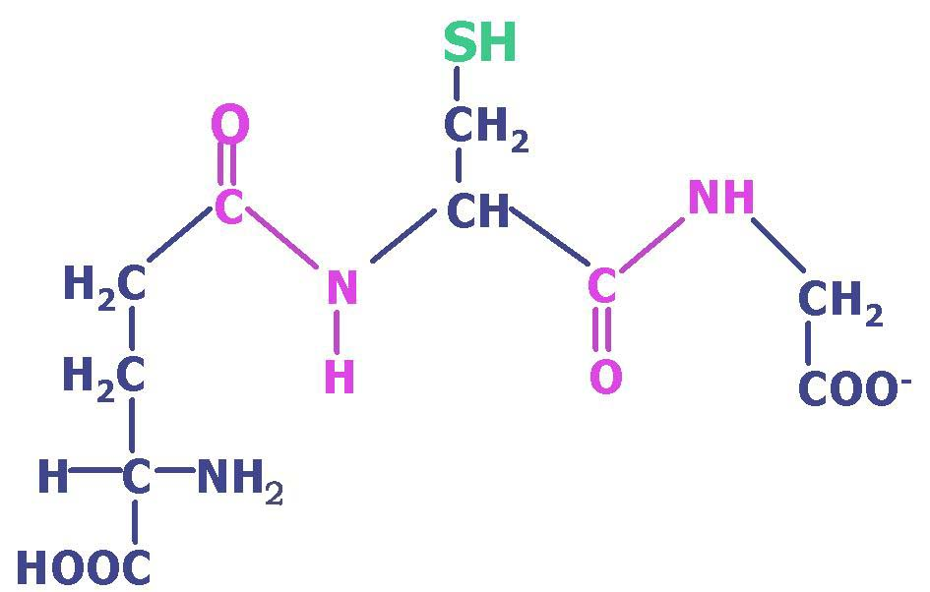
（二） 部分重要的生物活性肽
1. 谷胱甘肽(glutathione, GSH)
主要功能基团
γ- 羧基
γ
β
α
全名：γ-谷氨酰半胱氨酰甘氨酸
Notes:
结构特点：Glu是通过γ-羧基而不是α-羧基与Cys的氨基形成肽键，是异肽键。
活性肽（Active Peptide)：是一千多种肽的总称。

Slide 56
GSH是细胞内重要的还原剂
GSH与GSSG（氧化型谷胱甘肽）间的转换
H₂O₂
2GSH
NADP⁺ （辅酶II）
GSH过氧化物酶
GSH还原酶
2H₂O
GSSG
NADPH+H⁺
细胞可以葡萄糖为原料源源不断生成NADPH ，通常不缺。
Notes:
糖代谢一章会介绍NADPH的生成过程。

Slide 57
谷胱甘肽（GSH）的功能
抗氧化作用：还原细胞内产生的H₂O₂ ，避免细胞受损
保护功能： 保护结构蛋白或功能蛋白中的-SH不被
氧化，从而保护蛋白质的生物学活性。
解毒功能： 可与亲电子的毒物如致癌剂和药物结合，
避免这些毒物损伤DNA、RNA、蛋白质
Notes:
GSH它还有许多其他功能，包括螯合金属；增强铁，硒和钙的吸收；参与脂质和胰岛素代谢；调节细胞事件，例如基因表达，DNA和蛋白质合成，细胞增殖和凋亡，氧化还原依赖性信号转导途径，细胞因子产生和免疫反应；并控制蛋白质的谷胱甘肽酰化。

Slide 58
课堂练习
关于还原型谷胱甘肽的叙述，错误的是
  A. 含有两个肽键
  B. 含有一个巯基
  C. Glu的α-羧基参与肽键形成
  D. 是体内重要的还原剂
  E. 是一种酸性肽
C

Slide 59
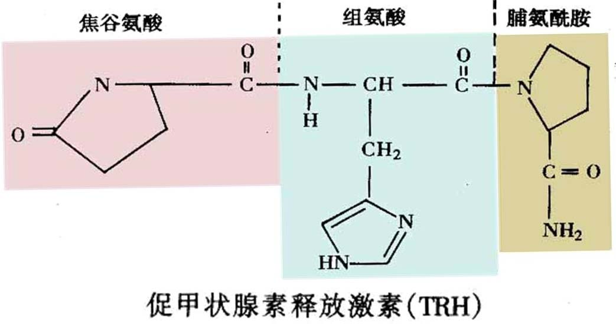
2. 多肽类激素及神经肽
体内许多激素属寡肽或多肽
神经肽：脑啡肽、内啡肽
Notes:
神经肽是脑内一类重要的肽。在神经传导过程中起重要作用的肽类称为神经肽(neuropeptide)。
大多数肽在核糖体上生成（全部为真肽键）
少数小肽并不在核糖体上合成（故可能有异肽键）， 比如： 短杆菌肽S，谷胱甘肽，抗利尿激素，伊短菌素，多粘菌素，分枝杆菌素，放线菌素，缬氨霉素，丙甲霉素，鹿铃霉素，恩镰孢菌素，蜡状菌素，亮肽素，三霉素，鬼笔环肽，Surfactin短肽。大多为抗生素类，这类寡肽是由细胞内的多酶体系经过多步反应而合成的，基因组内无对应编码基因。 通常，这些寡肽对蛋白酶、消化酶也不敏感。

Slide 60
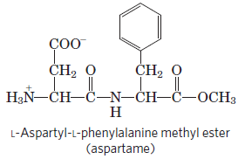
阿斯巴甜（天冬氨酰苯丙氨酸甲酯）
一种人造甜味剂。
又名甜味素、蛋白糖、天冬甜母、天苯糖等。
甜味是蔗糖甜度的200倍，热量低，主要添加于饮料、维他命含片或口香糖。许多糖尿病患者、减肥人士以阿斯巴甜做为糖的代用品。
Notes:
阿斯巴甜（C14H18N2O5，Mr=294.30） 二肽衍生物。在体内迅速代谢为天冬氨酸、苯丙氨酸和甲醇
不适用于苯丙酮酸尿患者，要求在标签上标明“苯丙酮尿患者不宜使用”的警示。
高温下分解，故不适合用于烹煮和热饮.
1981年经美国FDA批准用于干散食品、1983年允许配制软饮料后在全球100余个国家和地区被批准使用。
中国于1986年批准在食品中应用。

Slide 61
小 结
蛋白质的元素组成: C、H、O、N（16%）、S
凯氏定氮法测蛋白质含量
组成蛋白质的基本单位是20种L-α氨基酸（甘氨酸除外）
氨基酸的分类（5类）: 结构、三字符号
氨基酸的性质：
两性解离与等电点、紫外吸收（280nm）、茚三酮反应
理解：肽及相关的概念 （氨基酸残基、肽键等）
生物活性肽： GSH

Slide 62
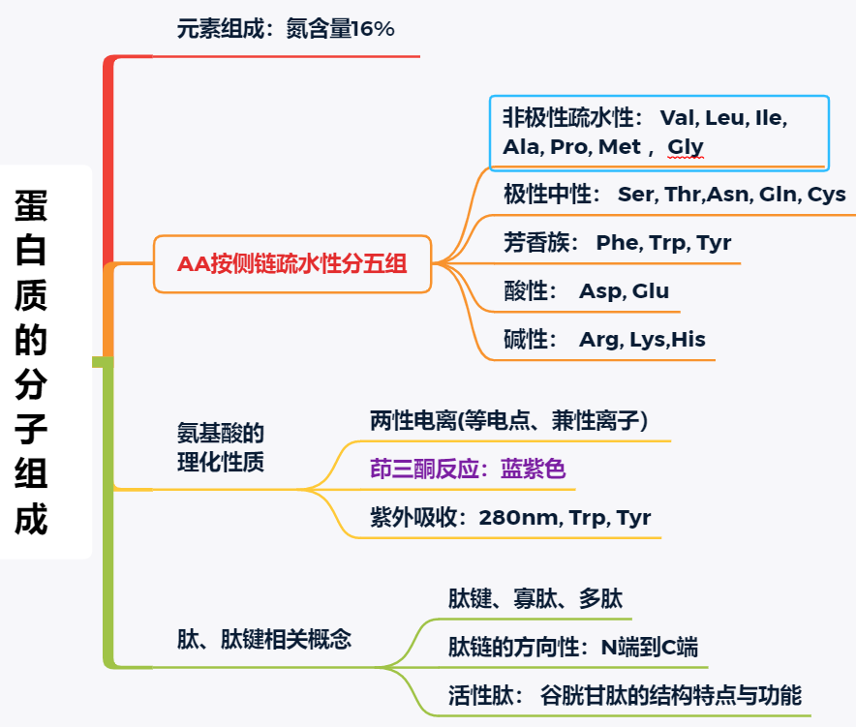

Slide 63
第二节 蛋白质的分子结构
Molecular Structure of Protein
蛋白质的一级结构
蛋白质的二级结构
蛋白质的三级结构
蛋白质的四级结构
蛋白质的分类

Slide 64
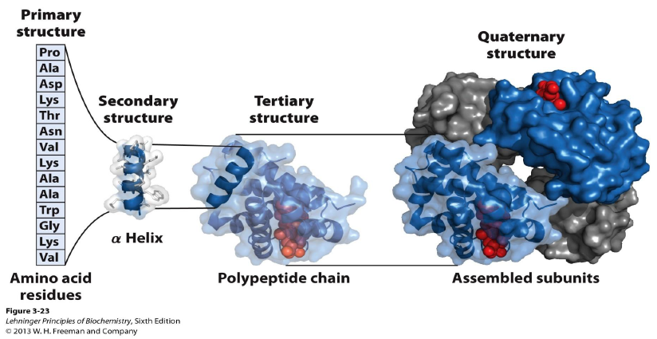
蛋白质的分子结构
一级结构(primary structure)
二级结构(secondary structure)
三级结构(tertiary structure)
四级结构(quaternary structure)
高级结构
空间构象
（conformation)
Notes:
1952 年丹麦科学家Linderstrom L. 建议将蛋白质复杂的分子结构分成4个层次，即一级、二级、三级、四级结构，后三者统称为高级结构或空间构象（conformation)

Slide 65
构象与构型有何差别？
构象（conformation): 即空间构象、立体结构、三维结构。构象的改变不涉及共价键的改变（只有非共价键的变化），也没有光学活性的改变。
构型（configuration)： 有手性碳或双键的物质有不同构型。 构型改变必然会有共价键的断裂和重新组成，从而导致光学活性的变化。

Slide 66
维持蛋白质空间结构的化学键
肽键
二硫键
covalent bond: 200~460kJ/mol
共价键
包括
hydrogen bond: 12-30 kJ/mol
ionic bond: 20 kJ/mol
hydrophobic interactions: <40 kJ/mol van der Waals: 0.4 - 4 kJ/mol
氢键
盐键/离子键
疏水键
范德华力
非共价键
（次级键）
Notes:
理论上，一种蛋白质的构象有无数种，但具有生物活性的蛋白质往往只有一种或很少几种稳定构象，这是由蛋白质分子中肽键的性质决定的。不同的构象之间可以相互转变。
最稳定的蛋白质构象就是其自由能最低时的构象，也是所含非共价键最多时的构象。

Slide 67
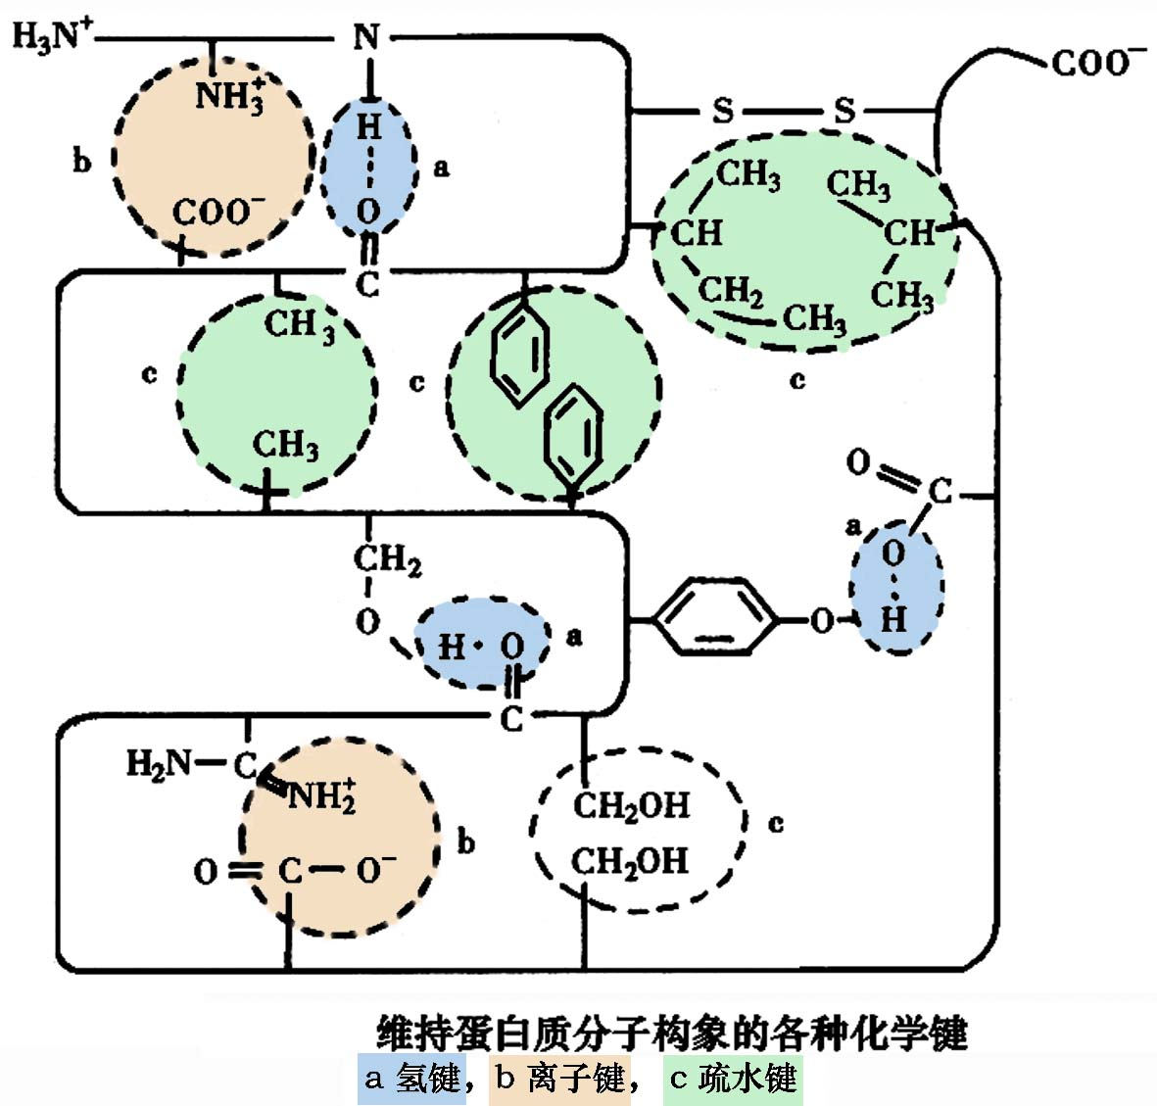
稳定蛋白质构象的化学键
二硫键
离子键
疏水键
氢 键
范德华力
d
d 范德华力

Slide 68
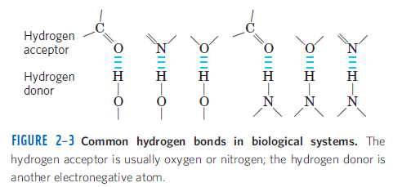
常 见 氢 键
Notes:
三条蓝色短棒表示氢键
Alcohols, aldehydes, ketones, and compounds containing N—H bonds all form hydrogen bonds with water molecules and tend to be soluble in water
蛋白质、核酸的稳定很大程度依赖氢键。
氢键：一个已与负电性原子氧或氮以共价键相联的氢原子与另一个负电性很强的原子（一般为氧或氮原子）之间的相互吸引作用

Slide 69
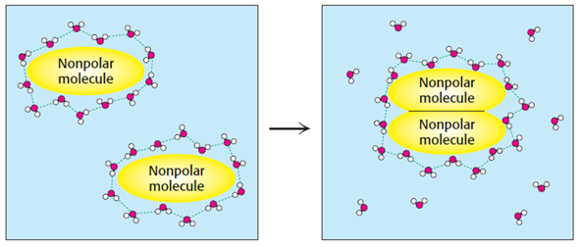
疏水键(Hydrophobic interaction)
疏水键是蛋白质折叠、DNA双螺旋形成以及脂双层形成的主要驱动力，也是稳定蛋白质三维结构、DNA双螺旋和脂双层结构的关键因素。
疏水作用力是系统熵增的结果
Notes:
仔细考查弱相互作用对蛋白质稳定性的贡献，我们发现疏水相互作用通常是占优势的 。
纯水含有氢键键合的水分子网 ，其他分子不具有水的氢键键合势，其他分子在水溶液中的存在会破坏水的氢键键合 。 当水围绕一个疏水分子时，氢键的最适排列使得水绕着疏水分子形成一个高度结构化的笼形壳, 或称溶剂化层 ( solvation layer) 。 在溶剂化层中水分子的有序度增加，随之水的墒发生不利的减小。然而，当非极性基团聚集在一起时，溶剂化层的范围缩小，因为每个基团不再是把整个表面暴露在溶液中 。 疏水相互作用的总结果是熵的有利增加，熵的这种增加是水溶液中疏水基团缔合的主要的热力学驱动力，或者说疏水相互作用是熵驱动的自发过程。 因此疏水氨基酸侧链倾向于聚集在蛋白质的内部，而远离水（犹如水中油的聚集）。
大多数蛋白质的氨基酸序列，其疏水氨基酸侧链（特别是 Leu 、Ile 、Val 、Phe 和 Trp) 的含量相当高，它们在多肽链中所处的位置有利于肽链折叠时聚集成蛋白质的疏水核 (hydrophobic core) 。

Slide 70
关于蛋白质结构的共识
大多数蛋白质常以一种或少数几种稳定的结构形式存在；
蛋白质特定构象的稳定依赖于非共价键(即弱相互作用)。 非极性基团相互聚集为疏水内核（这种体系中水分子熵增，整个体系处于自由能最低状态）是可溶性球状蛋白构象稳定的主要因素。在稳定构象中氢键、离子键均呈最优化状态。
蛋白质结构不是静态的；所有的蛋白质都经受着从微小到剧烈的构象变化。
许多蛋白质(内在无序蛋白）的局部缺乏确定的结构。 对这些蛋白质来说，缺乏可识别的结构正是其功能之所在。
Notes:
在给定的一套条件下存在的构象一般是热力学上最稳定的构象，也即 Gibbs 自由能 (G) 最低的构象 。 任何一种处于有功能的折叠构象的蛋白质称为天然蛋白质 (native protein) 。
二硫键对某些蛋白结构的稳定比较重要。

Slide 71
一、蛋白质的一级结构
定义: 指多肽链中氨基酸从N端至C端的排列顺序。
维持蛋白质一级结构的化学键： 肽键
蛋白质所含多肽链的数目、二硫键的数目和位置通常也归入一级结构范畴。
如果在变性剂的作用下，某蛋白质变性，二硫键被破坏，但没有肽键断裂，请问，该蛋白质的一级结构被破坏了吗？
蛋白质的一级结构是由遗传信息来决定的
Notes:
实验室里测定蛋白质的一级结构，除了要确定所含肽链数目以及每条肽链的氨基酸排列顺序，也包括解析其中二硫键的位置（少数蛋白质有二硫键）。
但二硫键不是维持蛋白质一级结构的化学键， 而是参与维持三级结构的化学键。 二硫键本身不影响肽链的完整性。
王镜岩版《生物化学教程》： 一级结构是指多肽链的氨基酸序列，也包括多肽链中连接氨基酸残基的共价键，主要是肽键和二硫键。
研究一级结构的意义：
①氨基酸序列是蛋白质的生物学活性的分子基础；
②一级结构是空间结构的基础，包含了形成特定空间结构所需的全部信息，但不是决定Pr空间结构的唯一因素；
③众多遗传疾病的物质基础是相关蛋白质的氨基酸序列产生变异；
④研究氨基酸序列可以阐明生命进化史，氨基酸序列的相似性越大，物种之间的进化关系越近。

Slide 72
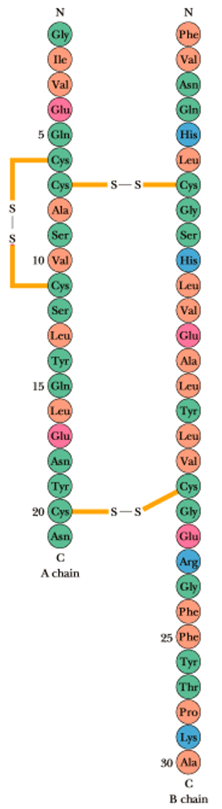
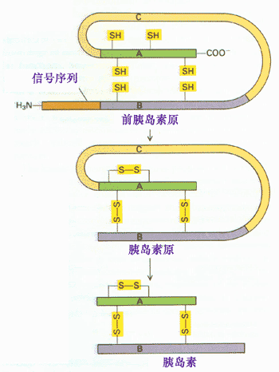

一级结构最早被破解的蛋白质
1953年Sanger阐明牛胰岛素一级结构
1958年因蛋白测序获诺贝尔化学奖
1980年因发明核酸测序技术再获诺贝尔化学奖
目前为止5位两获诺奖的科学家之一
Frederick Sanger
（1918-2013）
维持蛋白质一级结构的化学键: 肽键
Notes:
Sanger's results established that all of the molecules of a given protein have the same sequence.
桑格说过：“做科研有三件事：思考、谈论、实验。我比较擅长实验，能够思考，但不善言谈。”

Slide 73

人胰岛素与牛胰岛素结构类似
Ala
牛胰岛素与人胰岛素有三个氨基酸的差别（绿色），
猪胰岛素与人胰岛素仅有一个氨基酸的差别（红色）
Notes:
牛胰岛素也是第一个人工合成（1965年我国首先合成）的蛋白质。

Slide 74

部分蛋白质的大小
细胞色素C
溶菌酶
肌红蛋白
糜蛋白酶原
血红蛋白
血清白蛋白
己糖激酶
RNA聚合酶
载脂蛋白B
肌联蛋白
Notes:
equine: 马的 Chymotrypsin胰凝乳蛋白酶；糜蛋白酶 Chymotrypsinogen 胰凝乳蛋白酶原；糜蛋白酶原 glutamine synthetase 谷氨酰胺合成酶
titin: connectin 肌联蛋白 ， 目前所知单条肽链所含氨基酸残基数最多的蛋白质。

Slide 75


http://www.uniprot.org/
UniProt: Universal Protein Resource 全球最大的蛋白质序列数据库，提供详细的蛋白质序列信息和注释。
数据不断增长、更新中。
Notes:
数据主要来自于基因组测序项目完成后，后续获得的蛋白质序列。包含了大量来自文献的蛋白质的生物功能信息。
国际互联网有若干重要的蛋白质数据库，例如：
EMBL（European Molecular Biology Laboratory Data Library）
Genbank （Genetic Sequence Databank）
PIR（Protein Identification Resource Sequence Database）
这些数据库收集了大量最新的蛋白质一级结构及其他资料，为蛋白质结构与功能的深入研究提供了便利

Slide 76

二、蛋白质的二级结构
定义：多肽主链的局部规则构象
类似描述:
  多肽链局部主链原子的空间排布
  指多肽链中借助氢键排列成有规律的α螺旋和β折叠等元件（element)
*主链骨架原子：NC_{α}C_{o} NC_{α}C_{o} NC_{α}C_{o} …
Notes:
王镜岩版《生物化学教程》中的定义： 指多肽链中借助氢键排列成有规律的α螺旋和β折叠等元件（element)。简言之，多肽主链的局部规则构象。
主链： 拿掉所有侧链原子后，剩下的就是主链（指肽链中由-N-C_{α}-C_{o}交替构成的长链，且包括其上相连的H和O）
二级结构只关心主链原子构象。
肽链主链骨架原子： N（氨基氮）、Cα（α-碳原子）和Co（羰基碳）3原子依次重复排列构成。

Slide 77
蛋白质二级结构主要类型
α-螺旋 ( α-helix )
β-折叠/ β-片层 ( β-pleated sheet )
β-转角 ( β-turn )
Ω环 (Ω loop)
维持二级结构的主要化学键：氢键

Slide 78

（一）肽单元是形成二级结构的基础
肽键-CO-NH-的四个原子和相邻的两个α-碳原子总是位于同一平面，此结构即肽单元 (peptide unit) ，也称为酰胺平面或肽键平面。
注：Φ φ 音Phi /fai/； Ψ ψ 音Psi /psai/
Notes:
肽键中C-N键长为0.132nm，处于C-N单键长0.149nm和C=N双键长0.127nm之间。

Slide 79
肽单元主要特点
1、肽键中的N-C键具有部分双键性质，不能自由旋转。
2、C_{α1}和C_{α2}在平面上所处的位置为反式(trans)构型。 肽键中-NH-的H与羰基上的o，亦是反式构型。
3、C-C_{α}和N-C_{α}是单键，可自由旋转，这两个单键的自由旋转角度（即二面角ψ和φ），决定了相邻肽单元之间的相对空间位置。
Notes:
Both φ and ψ are defined as ±180° when the polypeptide is fully extended and all peptide groups are in the same plane.
The trans form is preferred overwhelmingly in most peptide bonds (roughly 1000:1 ratio in trans: cis populations). However, X-Pro peptide groups tend to have a roughly 30:1 ratio, presumably because the cis and trans isomers nearly equal in energy.

Slide 80

肽键平面是肽链盘曲折叠的基本单位。

Slide 81


（二）α-螺旋（ α- helix）
α-螺旋：多肽链的主链原子围绕中心轴，做有规律的螺旋上升所形成的右手螺旋结构。
左手螺旋 右手螺旋
Notes:
多肽链的主链原子围绕中心轴，做有规律的螺旋上升所形成的右手螺旋结构。
确定螺旋结构手性的简单方法是右手握拳，伸直大拇指，与螺轴平行，指向前方 。 如果螺线按右手其他 4 个手指弯曲的方向（顺时针）旋转，螺旋将沿大拇指所指的方向前进，则该结构为右手螺旋；如果用左手以同样方式操作，螺线逆时针旋转向前，则为左手螺旋 。
目前为止仅在嗜热菌蛋白酶中发现了一段左手α螺旋。
为什么是右手螺旋？ 因为氨基酸是L型，非D型 ， 右手螺旋比左手螺旋更稳定

Slide 82

最早提出α-螺旋结构的大科学家
The Nobel Prize in Chemistry (1954)
“for his research into the nature of the chemical bond and its application to the elucidation of the structure of complex substances”
The Nobel Peace Prize (1962)
路透社在报道鲍林逝世的消息时却说,他是“20世纪最受尊敬和最受嘲弄的科学家之一”
Linus Pauling
（1901－－1994）
Notes:
First proposed by Linus Pauling and Robert Corey in 1951
Identified in keratin（角蛋白） by Max Perutz
鲍林是美国著名的量子化学家，他在化学的多个领域都有过重大贡献。是量子化学与分子生物学的奠基者之一，曾两次荣获诺贝尔奖金（1954年化学奖， 1962年和平奖），有很高的国际声誉 。
鲍林提出的α螺旋和β折叠是蛋白质二级结构的基本构建单元的理论，是20世纪生物化学若干基本理论之一，影响深远。 此外，鲍林还提出了酶催化反应的机理、抗原与抗体结构互补性原理以及DNA复制过程中的互补性原理，这些理论在20世纪的生物化学和医学领域都扮演了非常重要的角色。
1994年8月19日, 莱纳斯·鲍林以93岁高龄逝世。鲍林曾被英国《新科学家》周刊评为人类有史以来20位最杰出的科学家之一,与牛顿、居里夫人及爱因斯坦齐名。然而,路透社在报道鲍林逝世的消息时却说,他是“20世纪最受尊敬和最受嘲弄的科学家之一”。
一个“最受尊敬”的科学家之所以“最受嘲弄”,在于他提出了维生素作用的新观点,尤其是主张超大剂量服用维生素C，与大量科学研究不符。晚年的鲍林以一己之力提升了西方维生素保健品行业，成为维生素保健品行业的精神教父。

Slide 83



α-螺旋的特点
右手螺旋
氢键维持稳定性，与纵轴平行
  所有NH、CO基团参与形成链内氢键，除了螺旋末端的几个基团
螺旋非常紧密，螺旋内部没有额外空间
R基团在螺旋外侧
3.6残基/螺旋、螺距0.54nm
Φ=-57°，ψ=-47°
Notes:
α-螺旋的每个肽键的羰基氧和第四个肽键的N－H形成氢键（或者说第一个氨基酸残基的羰基氧与第五个氨基酸残基的酰胺氢形成氢键），方向与长轴方向一致,是稳定α-螺旋的主要化学键。
螺旋的头 4 个酰胺氢和最后 4 个羰基氧不参与螺旋中的氢键形成
注意，反映R基团朝外的那张图给人螺旋内部中空的错觉，这是因为图中小球的大小与所代表的原子的范德华半径并不一致。

Slide 84

教材第14页倒数第12行，应改为：“α-螺旋的每个肽键的羰基氧与第四个肽键的N-H形成氢键..” 因为肽链中氨基酸的排列顺序是默认从N端到C端， 我们说肽键的顺序时也是从N端起始。 原话前如果加一个前提也可以成立：从螺旋的C端（向N端）数起。
Notes:
从 N 端出发， 氢键是由每个肽键的 C=O 与 第 4 个肽键的 N-H 之间形成的, 或者说第n个氨基酸的C=O与n+4个氨基酸的的N-H 之间生成氢键
螺旋的头 4 个酰胺氢和最后 4 个羰基氧不参与螺旋中的氢键形成

Slide 85

勘误
每段α-螺旋N端会有3或4个N-H以及C端会有3或4个C=O 并不参与生成螺旋内氢键，而是与水分子或邻近的基团生成氢键。
所以，α-螺旋本身是个偶极矩（electric dipole），其N端有部分正电荷，C端有部分负电荷。如果螺旋的N端有酸性氨基酸残基，或者C端有碱性氨基酸残基，均有助于α-螺旋的稳定。

Slide 86

α- 螺旋常具有亲水面和/或疏水面
两亲α- 螺旋的形成：
  亲水性和疏水性氨基酸残基有规律地集中排列在与对称轴平行的两个侧面，使之能在极性或非极性环境中存在。

Slide 87


α -角蛋白含大量α -螺旋
动物的毛发、趾甲、角、鳞、羽、皮肤角质层含大量α-角蛋白(keratin)。
α-角蛋白中肽链主要呈α-螺旋。
两条肽链之间生成多个二硫键
卷曲螺旋
protofilament
protofibril
Notes:
富含疏水性氨基酸残基： Ala, Val, Leu, Ile, Met, Phe
α-keratin 含有较多的半胱氨酸，半胱氨酸的交联是角蛋白的主要交联结构，角蛋白的物理和化学性质主要与该交联结构相关。
指甲的强度比毛发高是因为组成指甲的α-角蛋白含有更多的Cys残基，能形成更多的二硫键。
卷曲螺旋（coiled coil， 是一种motif)

Slide 88



卷发的生化原理
Notes:
把原来卷曲的头发拉直的原理类似。但本来是直头发，再继续拉，就是α-角蛋白转变成β-折叠结构，成为β-角蛋白。
烫发就是使用化学和物理方法，使自然的直发，形成卷曲形状。烫发的方法主要冷烫（又称化烫）
烫发时，将头发卷在不同直径与形状的卷芯上，在烫发水第一剂的作用下，大约有45%的二硫键被切断，在卷芯直径与形状的影响下，产生挤压而移位。烫发水第二剂中的氧化剂进入发体后，促使生成新的二硫键，头发中原有的二硫键位置产生变化，使头发永久的变卷
The moist heat breaks hydrogen bonds and causes the α-helical structure of the polypeptide chains to uncoil.
冷烫法常用的烫发剂为二液剂
第一剂烫发液（冷烫精，还原剂）：碱性。使用碱的目的是为了使毛发表皮层膨胀与软化具有可塑性（碱性试剂易破坏细胞膜），以便于主剂硫化物的渗透与吸收。但使用过度，则会造成毛发蛋白质损伤的副作用，造成毛发结构松弛、多孔而无弹性。
第二剂定型剂（氧化剂）： 主要以双氧水或溴酸钠为主，目的是固定卷度。但使用过度，则会造成毛发干燥、开叉、断裂、褪色等。

Slide 89
人体每年头发生长长度约为15~20cm, 假如α-keratin 合成的速度决定了头发生长的速度，试计算每秒需合成多长的肽链（即每秒形成的肽键的数量，或每秒掺入的氨基酸残基的数量）？
α螺旋 ：3.6残基/螺旋、螺距0.54nm
答案： 如果长20cm, 需要每秒合成约42个肽键。

Slide 90

胶原蛋白(collagen)
基本组成单位：原胶原（tropocollagen)，由三条左手螺旋状的α链（不是α螺旋！）互相缠绕（彼此以氢键维持稳定），形成右手螺旋(collagen triple helix)。
原胶原的一级结构： 每条肽链是三肽Gly-Pro-X或Gly-X-Hyp的不断重复（X为非Gly的任何氨基酸，以Ala多见, Hyp: 羟脯氨酸）。
比较缺必需氨基酸，营养价值低。
Notes:
注意，原胶原里的α链并不是前面讲的α螺旋， 而是另一种二级结构，远没有α螺旋普遍。
胶原蛋白是哺乳动物体内含量最丰富的蛋白质，通常有30多种组织特异性的胶原蛋白。 多见于肌腱、软骨、骨基质、角膜等处
有多种胶原蛋白缺陷疾病，异常的胶原蛋白都是因为肽链中某个甘氨酸残基被其它氨基酸残基取代所致。

Slide 91

（三）β-折叠（β-pleated sheet ）
两段或两段以上折叠成锯齿状的多肽链通过氢键相连，进而形成较伸展的片层结构，也称β片层。
Notes:
In 1951, Pauling and Corey predicted a second type of repetitive structure, the β conformation.

Slide 92

β-折叠特点：
⑴多肽链充分伸展，肽键平面折叠成锯齿状（折纸状），R基交错位于齿状结构上下方
⑵ 平行肽段间靠氢键维持稳定，氢键方向与主链长轴垂直
⑶ 两条以上肽链并列时， β-折叠呈顺向平行或反向平行。

Slide 93


β-折叠：平行式和反平行式
0.65nm
0.7nm
同向排列的β-折叠
反向排列的β-折叠
Notes:
反平行折叠更为伸展

Slide 94



丝蛋白含大量反平行β折叠
丝心蛋白/丝素蛋白(fibroin)是蚕丝和蜘蛛丝中的主要蛋白质，一种 β角蛋白。
大量反平行β折叠堆积成多层结构，链间以氢键相连，层间主要靠范德华力维系。
特定氨基酸序列的不断重复：
(Gly-Ser-Gly-Ala-Gly-Ala)n
Notes:
丝蛋白具有抗张强度高，质地柔软的特性，但经不起拉伸（因为反平行折叠中肽链骨架已是几乎最大程度伸展状态）

Slide 95
α-螺旋和β-折叠结构比较
区别点 α-螺旋 β-折叠
形 状
氢 键
R－基团
延伸性
举 例

Slide 96
α-螺旋和β-折叠结构比较
区别点 α-螺旋 β-折叠
形 状 螺旋状 锯齿状
氢 键 链内，与长轴平行 链间，与长轴垂直
R－基团 较大 较小
延伸性 较大 较小
举 例 毛发角蛋白 蚕丝蛋白
Notes:
Download and analyze the structure 1EIF(PDB code)
Describe the tertiary and quaternary structure
Find the secondary elements of the structure
Describe the interaction among these secondary elements.

Slide 97


（四）β转角（β-turn)
多肽链180°回折部分所形成的一种二级结构。 通常涉及四个氨基酸残基，第一个氨基酸残基和第四个之间生成氢键。
多见于球状蛋白的表面，I型更多见。
Notes:
I 型更多见，其第二个残基常为脯氨酸，因为其N原子位于环中，肽键N原子上已没有H，不能再形成氢键，且因其α－碳原子位于五元环上，不易扭转，故走向转折。
II 型第三个残基为甘氨酸。

Slide 98

（五） Ω环
特征：
  形状似希腊字母Ω，故名；
  通常位于球状蛋白质分子的表面；
  以亲水残基为主；
  Ω环改变了肽链的走向；
  可变性比转角更大。
猪胰蛋白酶中的Ω环
Notes:
右图： Ω-loops in the active region and glycosylation of the available sites of porcine trypsin.
不超过１0个aa，尤以８个残基的小环最多。 但关于多少aa, 有不同说法。

Slide 99
（六）氨基酸残基侧链影响二级结构的形成
1、影响α-螺旋形成的因素
  多肽链中连续出现带同种电荷的极性氨基酸，不利于形成α-螺旋；
  肽链中连续出现较大侧链的氨基酸如Ile、Trp，由于空间位阻，也难以形成α-螺旋；
  只要出现Pro, α-螺旋就被中断，产生一个弯曲（bend)或结节（kink)；
  Gly的R基太小，难以形成α-螺旋所需的二面角，它和Pro一样是α-螺旋的最大破坏者。
Notes:
脯氨酸因其Cα和肽键中N位于五元环上，不可能绕N-Cα键转动（没有合适的φ），加之它是亚氨基酸，N原子上没有多余的氢参与形成氢键，故不易形成上述α－螺旋；
Regions richer in alanine (A), glutamic acid (E), leucine (L), and methionine (M) and poorer in proline (P), glycine (G), tyrosine (Y), and serine (S) tend to form an α-helix. Proline destabilizes or breaks an α-helix but can be present in longer helices, forming a bend.

Slide 100
2、影响β-折叠形成的因素
要求侧链较小，才能容许两条肽段彼此靠近，侧链之间可以紧密结合。如蚕丝蛋白中有大量的甘氨酸和丙氨酸残基。

Slide 101

（七）超二级结构（模体）
许多蛋白质分子中，由2个或2个以上具有特定二级结构（常为α螺旋或β折叠）的肽段在空间上相互接近，形成一个规律的稳定的二级结构组合，称为超二级结构，也称模体（motif, 或译为模序、基序)或结构模体（structural motif) ，通常具有特定功能。
Notes:
motif这个词强调特定折叠模式
“folds”这个词多用于描述更复杂的folding pattern.
关于motif, supersecondary structure与folds，学界仍是各抒己见，并未统一。

Slide 102

模体的种类远不及蛋白质的种类
模体本质上是特定的肽链折叠模式（folding pattern)，有的很小，有的很大。
β桶
Notes:
(a) A simple motif, the β-α-β loop. (b) A more elaborate motif, the β barrel. This β barrel is a single domain of α-hemolysin溶血素 (a toxin that kills a cell by creating a hole in its membrane) from the bacterium Staphylococcus aureus金黄色葡萄球菌(derived from PDB ID 7AHL).
Motif可以很小，也可以非常大，比如β barrel桶状结构，甚至一个大的motif 就形成整个蛋白质。
绿色荧光蛋白就是个β桶结构

Slide 103

小模体可以组装成更大的模体
丙酮酸激酶的
一个结构域
Notes:
The α/β barrel is a commonly occurring motif constructed from repetitions of the β-α-β loop motif.
丙酮酸激酶在结构上有同二聚体和同四聚体两种形式，每个亚基又有四个结构域。
教材上只举了部分小模体的例子。 一些相邻的简单的模体可以再组合成大的更复杂的模体。

Slide 104

常见模体示例
钙结合蛋白中结合钙离子的模体
锌指结构
Notes:
亮氨酸拉链、锌指结构都是典型的模体，它们执行一定的功能，模体既是结构的单位，又是功能单位，他们可直接作为结构域和三级结构的建筑块。某些蛋白质因子与DNA大沟结合靠的就是某些特异的模体。

Slide 105


锌指结构
Zinc Finger
在很多蛋白中存在的一类具有指状结构的模体；
这类蛋白大多是与基因表达调控有关的功能蛋白；
有多种类型。
Notes:
图中均为C2H2型锌指结构（zinc finger)
都涉及特定氨基酸残基的侧链基团与Zn²⁺的结合来稳定一种很短的、可自我折叠成“手指”形状的多肽空间构型。

Slide 106

亮氨酸拉链
leucine zipper
肽链上每隔6个氨基酸就有一个Leu，且位于“拉链”内侧，彼此对应。
两排Leu形成疏水键，促进二聚体的生成
转录因子 AP-1与DNA结合
Notes:
AP-1 is a dimer formed by Jun and its homologous protein Fos. It contains a leucine zipper motif where two a helices look like a zipper with leucine residues (green color) lining on the inside of the zipper.
该二聚体的另一端肽段富含碱性氨基酸残基，借其正电荷与DNA双螺旋链上带负电荷的磷酸基团结合。若不形成二聚体则对DNA的亲和结合力明显降低。

Slide 107

结合Ca²⁺的EF手单元
EF-hand motif
EF 手单元见于许多Ca²⁺结合蛋白，是最常见的结合Ca²⁺的结构，由29个氨基酸组成螺旋- 环-螺旋(helix-loop-helix)模体, 中心的环（loop)通常含12个氨基酸残基。
Notes:
这种结构特点使EF手单元可以快速与Ca²⁺结合或分离, 从而对细胞内Ca²⁺浓度的变化做出快速的反应, 这可能是Ca²⁺信号解码的一个重要特征.
EF-hands also appear in each structural domain of the signaling protein calmodulin and in the muscle protein troponin-C.
目前已经鉴定了一些Ca²⁺结合结构, 其中最常见的是EF手单元(EF-hand motif).

Slide 108
三、蛋白质的三级结构(tertiary structure)
定义
整条肽链中全部氨基酸残基的相对空间位置, 即整条肽链中所有原子在三维空间的排布位置。
Notes:
通常每条多肽链都有完整的三级结构, 在三级结构中，原来一级结构相距很远的原子通过次级键的作用可以相聚在一起。

Slide 109


三维结构最早被解析的蛋白： 肌红蛋白
Myoglobin, Mb
组成： 153aa的单肽链＋血红素
结构：8个α-螺旋区，编号为A、B、C、D、E、F、G、H。
整条肽链缠绕成紧密球形，水溶性好。 分子表面形成一个深的疏水口袋，容纳一分子血红素。
Notes:
1958年解析出三维结构 PDB ID 1MBO
肌红蛋白分子的折叠非常紧密，其内部只能容纳4个水分子。形成紧密的疏水核心是球状蛋白质的典型特征。
正常人的血液中很少，主要由肾脏代谢并排泄，当心肌或横纹肌有损伤时，肌红蛋白便释放入血中，血清中的肌红蛋白即可明显升高。
肌红蛋白临床意义： 测定血清肌红蛋白可作为早期诊断心肌梗死的指标。在心肌梗死后1.5h即可增高，但1～2d内即恢复正常。

Slide 110

肌红蛋白
（myoglobin,Mb）
所有有功能的球状蛋白均具有三级结构，三级结构一旦破坏，生物学功能即丧失。
Notes:
最左为Richardson diagram(即ribbon diagram) ，最常用
多肽链经过如此盘曲后，可溶于水，又可形成某些发挥生物学功能的特定区域，例如酶的活性中心。
只具备一级结构二级结构的多肽或蛋白质不具备生物学功能，

Slide 111
维持三级结构的化学键主要是次级键
疏 水 键：数量最多
盐 键
氢 键
范德华力
某些蛋白质还需二硫键参与稳定三级结构
次级键
胰岛素的两条链太短，且以共价键相连，各自没有独立的三级结构，作为一个整体才有三级结构。
Notes:
疏水键是球状蛋白形成稳定构象的主要作用力。
三、四级结构层面，纤维状蛋白与球状蛋白差异大，教材中相应描述均针对球状蛋白，不一定适合纤维状蛋白。
蛋白质折叠是一个释放能量的过程，是热力学上有利的。
约有30%的蛋白质在多肽链合成后处于半折叠或非折叠状态，通常与特定配体结合后才发生折叠。

Slide 112

牛核糖核酸酶需要二硫键稳定其三级结构
二硫键
二硫键

Slide 113

结构域(domain)
分子量较大的蛋白质常可折叠成多个结构较为紧密且稳定的区域，并各行其功能，称为结构域， 通常是一条肽链中形成的若干相对独立的球状折叠区域。短的肽链可能只形成一个结构域，比如肌红蛋白。
肌钙蛋白C
棕色和蓝色各代表一个结构域，均可结合钙离子
Notes:
Troponin C（肌钙蛋白C） contains four calcium-binding EF hands 一个肌钙蛋白C分子可结合4个钙离子。
结构域（domain）： 较大的蛋白质分子中形成的某些在空间上可以辨别的结构，往往是球状压缩区或纤维状压缩区。它们既是结构单位，又是功能单位。
In many cases, a domain from a large protein will retain its native three-dimensional structure even when separated (for example, by proteolytic cleavage) from the remainder of the polypeptide chain.
More commonly, extensive contacts between domains make individual domains hard to discern.

Slide 114

纤连蛋白(fibronectin)有多个结构域
纤连蛋白（FN）是一种高分子糖蛋白，含两条肽链，每条肽链各有若干个球形结构域，分别与不同的配体或细胞结构结合。
纤连蛋白分子每条肽链各形成6个结构域
Notes:
FN的每个亚单位的蛋白组成若干个球形结构域, 各结构域之间由对胰蛋白酶敏感的肽链连接，因此可通过胰蛋白酶的水解作用分离这些结构域研究它们的功能。每个FN亚基上有与胶原、细胞表面受体、血纤蛋白和硫酸蛋白多糖高亲和结合的位点。
多结构域蛋白质中的结构域经常由基因的相应外显子编码。

Slide 115

SH2结构域（SH2 domain)
即Src同源结构域2（Src homology 2)
最早发现于癌基因Src编码的蛋白Src中，是一个结构保守的区域，现已在100多种人体蛋白中发现，常见于酪氨酸信号传导途径中的衔接蛋白（adaptor proteins)
SH2结构域可以结合到一小段特定肽段中的pTyr (phosphotyrosine)残基部位.
Notes:
Crystallographic structure of the SH2 domain. The structure consists of a large beta sheet (green) flanked by two alpha-helices (orange and blue)
Src: 发音为 sark

Slide 116
模体与结构域的区别
模体： 特定的肽链折叠模式（folding pattern),
α螺旋和β折叠的规律性稳定组合
蛋白质结构域和三级结构的组件（建筑块）
有小有大，大的模体可能构成整个蛋白质
形态多样，不一定是球状
结构域： 一条多肽链上的独立、稳定折叠区域
整个蛋白质中相对独立的球状实体
蛋白质酶切后，结构域常保持特定三维结构
大蛋白质有多个结构域，小蛋白质一个结构域
一个结构域中可能有一种或多种模体
不同结构域有不同功能
Notes:
结构域可看作是球状蛋白质的独立折叠单位，有较为独立的三维空间结构，在蛋白质中也可以相对独立地发生位置的变动（某个结构域作为一个整体相对于蛋白质其它部分的位移）。
肌红蛋白的结构域也可称为一种模体，即globin fold.

Slide 117

Notes:
Domain和 motif的概念不限于蛋白质， 也适用于核酸以及其它生物大分子，比如上图可以自我剪接的rRNA

Slide 118
四、蛋白质的四级结构
有些蛋白质分子含有二条或多条多肽链，且每一条多肽链都有完整的三级结构，称为蛋白质的亚基 (subunit)。
蛋白质分子中各亚基的空间排布及亚基接触部位的布局和相互作用，称为蛋白质的四级结构。
亚基之间无共价键，主要靠次级键结合。
Notes:
教材上说亚基与亚基之间主要靠氢键、离子键结合， 但有的英文教材提到血红蛋白的亚基之间主要是疏水作用力。
没有四级结构的蛋白质：
1）只含一条多肽链的Pr，如肌红蛋白。
2）虽含几条多肽链但借助共价键相连的Pr，如胰岛素、胰糜蛋白酶、IgG
亚基间次级键的结合比二、三级结构疏松，因此在一定的条件下，四级结构的蛋白质可分离为其组成的亚基，而亚基本身构象仍可不变。

Slide 119

由多个亚基组成的蛋白质四级结构中，若亚基分子结构相同，称之为同聚体，若亚基分子结构不同，则称之为异聚体。 如果只含几个亚基，又称为寡聚体（oligomer) , 若含较多亚基则称之为多聚体（multimer)
Hb是寡聚体、异四聚体，也可看成是同二聚体（两个相同αβ的组合）
Notes:
最早阐明四级结构的蛋白质，in 1959 Α链没有D段，仅7段α螺旋
One polypeptide chain - a monomeric protein 单体蛋白
More than one - multimeric protein
Homomultimer - one kind of chain 同多聚体
Heteromultimer - two or more different chains 异多聚体
Hemoglobin, for example, is a heterotetramer， It has two alpha chains and two beta chains
亚基组成完全相同：烟草斑纹病毒、过氧化氢酶
烟草斑纹病毒的外壳蛋白是由2200个相同的亚基形成的多聚体
Repeating structural unit=protomer

Slide 120
有四级结构的蛋白质，单独的亚基一般没有生物学功能，只有完整的四级结构才有生物学功能。
某些蛋白质可以进一步聚合成多聚体，多聚体中的重复单位称为单体（单体有生物学功能）。
例：胰岛素以单体行使功能，但在胰岛β细胞内可为2、4、6甚至高聚体
多聚体、多酶复合体、超分子复合体通常认为不属于四级结构范畴。
Notes:
亚基：无生物学功能。
单体：有生物学功能
关于四级结构的范畴，学界其实有不同看法，依定义，IgG等只有三级结构，但有些学者持不同看法。
“在生物分子缔合的研究中，亚基、单体、原聚体和分子这几个名词，目前尚无明确界定，它们都是一词多义，有时它们等同， 有时各异，视具体场合而定。多数人认为分子是一个完整的独立功能单位，例如作为四聚体的血红蛋白才具有完全的转运氧及其他功能，而它的任一亚基(α 链或β链）或原聚体(αβ聚集体或称半分子）都不具有这种功能，因此对血红蛋白来说四聚体是它的分子。
胰岛素作为单体蛋白质（含二硫键交联的A 、B 两条链）可以发生缔合，生成二聚体和六聚体。然而胰岛素的功能单位就是这种单体蛋白质，因此对胰岛素而言单体是分子，它的二聚体和六聚体是分子的聚集体（细胞内胰岛素的贮存形式） 。”
有的书将胰岛素的六聚体称为四级结构，将病毒的核衣壳蛋白结构也称为四级结构。

Slide 121

1962 Chemistry Prize – John Kendrew & Max Perutz
“for their studies of the structures of globular proteins”
1914-2002
1917-1997
Notes:
In 1958, after 12 years of research, John produced the first three-dimensional structure of a protein: that of myoglobin.
The discovery of this helped Max reveal the structure of haemoglobin the following year, and their technique would open up the world of elucidating protein structures.

Slide 122

Protein Data Bank(PDB)：蛋白质结构数据库
目前最主要的收集生物大分子(蛋白质、核酸、核酸蛋白复合物、糖) 三维结构的数据库
PDB中的记录有唯一的PDB ID，包括4个字符串, 是26个大写字母和0~9共10个阿拉伯数字的组合，比如 1IGT
https://www.rcsb.org
Notes:
PDB是以二维的形式表示三维的数据, 现由结构生物学合作研究协会(Research Collaboratory for Structural Bioinformatics,简称RCSB)管理。
2022年8月起，增加了AlphaFold2等软件预测的结构模型，数量远超原有的实验证实的生物分子三维结构
In August 2022, the RCSB PDB enabled access to ~1 million Computed Structure Models (CSMs) from AlphaFold DB and RoseTTAFold in addition to the ~200,000 experimentally-determined PDB structures on the RCSB.org website.
PDB数据库介绍： https://blog.csdn.net/weixin_56860330/article/details/146418453

Slide 123

https://alphafold.ebi.ac.uk/
超过 2 亿个预测的蛋白质结构，代表几乎所有已知的蛋白质
Notes:
On July 28, 2022, the team uploaded to the database the structures of around 200 million proteins from 1 million species, covering nearly every known protein on the planet. 几乎涵盖了所有基因组测序的生物体，这是一个巨大的里程碑！
"'The entire protein universe': AI predicts shape of nearly every known protein". Nature.2022,July,28. 608 (7921): 15–16.
对于 AlphaFold2 预测人类蛋白质组结构这一事件，结构生物学专家、西湖大学校长施一公教授评价其为“21 世纪人类在科学技术领域上的最大突破之一，是人工智能对科学界做出的重要贡献”。
AlphaFold预测的许多结构很可靠，能在很多情况下替代实验解析的结构。也有一些缺陷。

Slide 124



2024年诺贝尔化学奖获得者
¼ prize
Demis Hassabis
Google DeepMind, UK
¼ prize
John Jumper
Google DeepMind, UK
½ prize
David Baker， USA
“for computational protein design”
“for protein structure prediction”
Notes:
DeepMind于 2010 年在英国成立，2014 年被谷歌收购，并于 2023 年 4 月与 Google AI 的 Google Brain 部门合并，成为 Google DeepMind。该公司总部位于伦敦，在美国、加拿大、法国、德国和瑞士设有研究中心。
2016 年，它的 AlphaGo 项目在五局比赛中击败围棋世界冠军李世石后成为头条新闻
2020 年，DeepMind 与 AlphaFold 在蛋白质折叠问题上取得了重大进展
David Baker‘s group developed the Rosetta algorithm for ab initio protein structure prediction, which has been extended into a tool for protein design, a distributed computing project called Rosetta@home, and the computer game Foldit. Baker served as the director of the Rosetta Commons, a consortium of labs and researchers that develop biomolecular structure prediction and design software. His group has regularly competed in the CASP structure prediction competition, specializing in ab initio methods, including both manually assisted and automated variants of the Rosetta protocol. Using artificial intelligence, his group has developed later a newer version of the program known as RoseTTAFold.
Baker's group is also active in the field of protein design; they are noted for designing Top7, the first artificial protein with a novel fold.

Slide 125
蛋白质结构要点小结
结构 | 定义 | 化学键 | 类型
一级 | 多肽链中氨基酸排列顺序 | 肽键
二级 | 多肽链局部的主链骨架构象（主链原子空间排布） | 氢键 | α-螺旋 ，β-折叠，β-转角 Ω环
三级 | 整条肽链中全部原子的空间排布 | 次级键（疏水键为主）、二硫键
四级 | 各亚基的空间排布及亚基接触部位的布局和相互作用 | 次级键（疏水键、氢键、离子键）
Notes:
About 200 to 460 kJ/mol are required to break a single covalent bond, whereas weak interactions can be disrupted by a mere 0.4 to 30 kJ/mol. Yet, because they are so numerous, it is weak interactions that predominate as a stabilizing force in protein structure.

Slide 126
五、蛋白质的分类
* 根据蛋白质组成成分
单纯蛋白质
清蛋白、精蛋白、谷蛋白、组蛋白等
结合蛋白质 = 蛋白质部分 + 非蛋白质部分
* 根据蛋白质形状
纤维状蛋白质：多难溶于水，如胶原蛋白、角蛋白
球状蛋白质：多溶于水，如大多数酶、调节蛋白
球状蛋白≠球蛋白
跨膜蛋白
内在无序蛋白（intrinsically disordered protein，IDP)
Notes:
albumins are also globular proteins, but are not globulins. All other serum globular proteins are globulins 球蛋白.
All globulins fall into one of the following four categories :
Alpha 1 globulins
Alpha 2 globulins
Beta globulins
Gamma globulins (one group of gamma globulins is the immunoglobulins, which are also known as "antibodies")
结合蛋白中， 绝大部分辅基以共价健与肽链相连
纤维状蛋白质可分为不溶性(硬蛋白)和可溶性二类，前者有角蛋白、胶原蛋白和弹性蛋白等；后者有肌球蛋白和纤维蛋白原等，但不包括微管(microtubule)、肌动蛋白细丝(actin filament)或鞭毛( flagella)，它们是球状蛋白质的长向聚集体(aggregate)。

Slide 127

内在无序蛋白（intrinsically disordered protein，IDP)
intrinsically disordered protein (IDP) 中文尚无统一译名，译为天然/固有/内在无序蛋白等
简单来说，就是一个蛋白质的三维结构呈现不固定的状态，比如肽链中间段三维结构是固定的，而C端和/或N端是游离状态的（不固定）。
Notes:
Conformational flexibility in SUMO-1 protein (PDB:1a5r). The central part shows relatively ordered structure. Conversely, the N- and C-terminal regions (left and right, respectively) show ‘intrinsic disorder’, although a short helical region persists in the N-terminal tail. Ten alternative NMR models were morphed.
IDPs range from fully unstructured to partially structured and include random coil, molten globule-like aggregates, or flexible linkers in large multi-domain proteins. They are sometimes considered as a separate class of proteins along with globular, fibrous and membrane proteins.
Based on DISOPRED2 prediction, long (>30 residue) disordered segments occur in 2.0% of archaean, 4.2% of eubacterial and 33.0% of eukaryotic proteins, including certain disease-related proteins.

Slide 128
球状蛋白质三维结构特征
同时含几种类型的二级结构（区别于纤维状蛋白）
三维结构具有明显的折叠层次，包括二级结构、超二级结构、结构域、三级结构和四级结构。
致密的球状或椭球形实体，多肽链折叠中各种二级结构彼此紧密装配。
疏水残基深埋在分子内部，亲水残基暴露在分子表面。 因此是水溶性的。分子表面至少有一个空穴或裂隙，是结合配体行使功能的部位。

Slide 129

图中除了胶原蛋白原胶原和作为大小对比的DNA（灰色显示），其它都是球状蛋白。
所有这些分子的大小与实际大小成比例。
Notes:
Each folded polypeptide is shown as a space-filling model, represented at the same scale.
For comparison we also show a portion of a DNA molecule (gray) bound to the protein deoxyribonuclease.
Porins are channels with wide, water-filled pores found in the outer membranes of gram-negative bacteria and mitochondria. The subunits are composed of an antiparallel barrel of 16 or 18 β-strands that cross the membrane
phosphoryl carrier protein (HPr)

Slide 130
结合蛋白质及其辅基
分类 | 辅基 | 举例
脂蛋白 | 脂类 | β1-Lipoprotein of blood
糖蛋白 | 糖基或糖链 | 免疫球蛋白
磷蛋白 | 磷酸基团 | 酪蛋白（casein）
血红素蛋白 | 血红素（铁卟啉） | 血红蛋白、细胞色素c
黄素蛋白 | 黄素核苷酸（FAD、FMN） | 琥珀酸脱氢酶
金属蛋白 | 铁 | 铁蛋白
 | 锌 | 乙醇脱氢酶
 | 钙 | 钙调蛋白
 | 锰 | 丙酮酸羧化酶
 | 铜 | 细胞色素氧化酶
Notes:
通常共价结合的有机小分子称为辅基
Be familiar with the terms: glycoprotein, lipoprotein, nucleoprotein, phosphoprotein, metalloprotein, hemoprotein, flavoprotein.

Slide 131
蛋白质家族与蛋白质超家族
同源蛋白质（homologous protein)
  一级结构尤其三维结构与功能显著相似的蛋白质, 通常共同拥有部分高度保守的氨基酸序列。
蛋白质家族（protein family)： 同源蛋白质共同组成相应蛋白质家族，常是基因家族的同义词， 比如血红蛋白家族（含各物种的所有血红蛋白）、G蛋白家族、人类蛋白激酶家族等。
蛋白质超家族(protein superfamily)：若干空间结构与功能相似的蛋白质家族又可归入某个蛋白质超家族 。
Notes:
蛋白质亚家族： 有的数据库将结构与功能相联系的数个家族称为蛋白质超家族，下含数个亚家族（subfamily)
The protein structures in the PDB belong to about 4,000 different protein families.

Slide 132

Notes:
注：２：０２处的翻译有误，应为： α螺旋内的氢键在邻近氨基酸的氨基与羰基之间生成。
https://www.bilibili.com/video/BV1ZJ411e7RD/
源自PDB-101

Slide 133
课堂练习
维系蛋白质三级结构稳定的最重要的键或作用力是
A.疏水键 B.盐键 C.范德华力 D.氢键 E.二硫键
具有四级结构的蛋白质有
A.胰核糖核酸酶 B.血红蛋白 C.胃蛋白酶
D.肌红蛋白 E.胰岛素
比较蛋白质二级结构，哪项描述既符合α-螺旋也符合β-折叠？
A.肽链的N末端平行集在一起
B.所有的肽链都是伸展的
C.所有的肽键成分都参与形成氢键
D.该结构由肽链的两个或更多片段构成
E.以上都是
A
B
C

